Slide 1
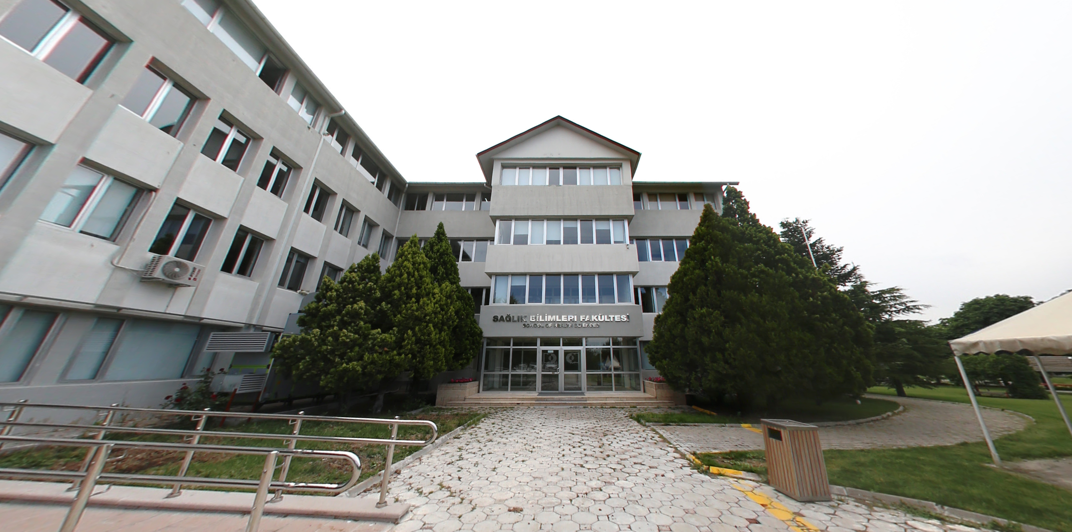
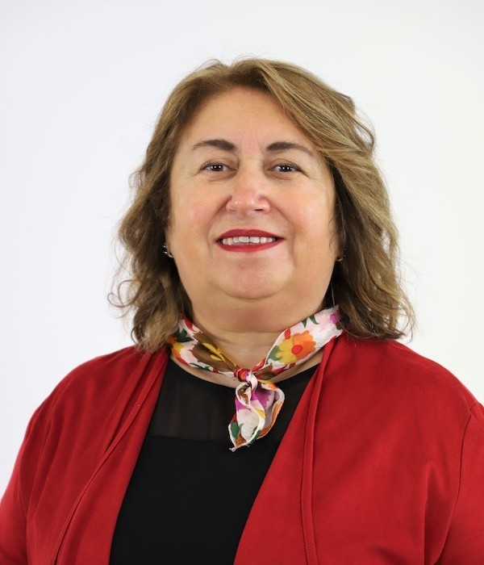

FAKÜLTE TANITIMI
PROF. DR. NURHAN BAYRAKTAR
Notes:
https://unsplash.com/photos/YXemfQiPR_E

Slide 2
SAĞLIK BİLİMLERİ FAKÜLTESİ
I
Vizyon ve Misyon
VİZYON
MİSYON
Sağlık eğitimi ve uygulama alanlarında işbirliğine model oluşturan, sağlık hizmetleri ile ilgili politikaların oluşturulmasında etkin rol alan, araştırma, eğitim ve uygulamalarda ulusal&uluslararası düzeyde tanınan öncü ve referans bir kurum olmaktır.
Öğrencilerimizin kendi potansiyellerini ortaya koymalarına fırsat verecek bir ortamda, en üst düzeyde lisans eğitimi verilmesini sağlayarak, yaratıcı ve evrensel bilime katkı yapan, araştıran, bilimsel düşünmeyi, etik ve ahlaki davranmayı ve bilimsel uygulamayı prensip edinmiş çağdaş sağlık profesyonelleri yetiştirmektir.

Slide 3
SAĞLIK BİLİMLERİ FAKÜLTESİ
2
Bölümlerimiz
NURS
Hemşirelik Bölümü (İngilizce)
NUT
Beslenme ve Diyetetik Bölümü (İngilizce)
PTR
Fizyoterapi ve Rehabilitasyon Bölümü (İngilizce)
CGY
Çocuk Gelişimi Bölümü (Türkçe)
AUDY
Odyoloji Bölümü (İngilizce)

Slide 4




SAĞLIK BİLİMLERİ FAKÜLTESİ
3
Olanaklar
Öğrenci
Toplulukları
Kütüphane
Sportif ve Sanatsal
Faaliyetler
Laboratuvarlar
Medicana İşbirliği ve Uluslararası İşbirlikleri

Slide 5
SAĞLIK BİLİMLERİ FAKÜLTESİ
4
Akademik Kadro – Mevcut Durum
12
19

Slide 6
SAĞLIK BİLİMLERİ FAKÜLTESİ
4
Akademik Kadro – Norm Kadro
 |  | PROFESÖR | DOÇENT | DR. ÖĞR. ÜYESİ |  | DR. ÖĞR. GÖR. | ARŞ.GÖR.
 | NORM KADRO |  |  |  | NORM KADRO
FAKÜLTE TOPLAMI | 20 |  |  |  | 6
Beslenme ve Diyetetik Bölümü | 3 | 1 |  |  | 2 | 1 | 3
Fizyoterapi ve Rehabilitasyon Bölümü | 3 | 3 |  | 2 | 2 |  | 2
Hemşirelik Bölümü | 8 | 1 | 1 | 1 | 1 |  | 3
Çocuk Gelişim | 3 |  |  | 3 | 1 | 1 | 1
Odyoloji | 3 | 1 |  | 1 | 1 | 1 | 1

Slide 7
SAĞLIK BİLİMLERİ FAKÜLTESİ
5
Öğrenci Profili – Taban & Tavan Puanlar ve Yerleşim Oranı
BÖLÜM | BURS | KAYIT | TABAN PUAN | TAVAN PUAN | SIRALAMA
BESLENME VE DİYETETİK | %100 | 4/4 | 383,69037 | 396,72728 | 21
 | %50 | 25/25 | 281,47946 | 354,37510 | 138
FİZYOTERAPİ VE REHABİLİTASYON | %100 | 3/3 | 339,92087 | 394,20597 | 38
 | %50 | 20/20 | 267,72926 | 321,05532 | 82
HEMŞİRELİK | %100 | 4/4 | 370,68072 | 379,36837 | 49
 | %50 | 25/25 | 281,74572 | 335,46579 | 225
ÇOCUK GELİŞİMİ | %100 | 4/4 | 333,20532 | 341,75686 | 11
 | %50 | 25/25 | 274,74307 | 308,26477 | 48
ODYOLOJİ | %100 | 3/3 | 320,58905 | 328,41045 | 9
 | %50 | 20/20 | 246,90328 | 298,54589 | 41

Slide 8
SAĞLIK BİLİMLERİ FAKÜLTESİ
5
Öğrenci Profili – 2022-2023 Akademik Yılı Öğrenci Sayıları
BÖLÜM | TC VATANDAŞI | YABANCI UYRUKLU | AKTİF ÖĞRENCİ İLK KAYIT | AKTİF ÖĞRENCİ YATAY GEÇİŞ | KAYIDI SİLİNEN | ERASMUS | AKTİF ÖĞRENCİ TOPLAMI
BESLENME VE DİYETETİK | 177 | 22 | 185 | 5 | 9 | 0 | 190
FİZYOTERAPİ VE REHABİLİTASYON | 121 | 54 | 163 | 4 | 8 | 0 | 167
HEMŞİRELİK | 116 | 20 | 127 | 1 | 7 | 1 | 129
ÇOCUK GELİŞİMİ | 46 | 1 | 47 | 0 | 0 | 0 | 47
ODYOLOJİ | 30 | 3 | 32 | 0 | 1 | 0 | 32
FAKÜLTE TOPLAM | 490 | 100 | 554 | 10 | 25 | 1 | 565

Slide 9
SAĞLIK BİLİMLERİ FAKÜLTESİ
5
Öğrenci Profili – 2022-2023 Akademik Yılı Öğrenci Sayıları

Slide 10
SAĞLIK BİLİMLERİ FAKÜLTESİ
5
Öğrenci Profili – 2022-2023 Akademik Yılı Öğrenci Sayıları
 | ÜLKE ADI | ÖĞRENCİ SAYISI
1 | AFGANİSTAN | 2
2 | BİRLEŞİK KRALLIK | 2
3 | DANİMARKA | 2
4 | FAS | 1
5 | FİLİSTİN | 2
6 | GAMBİYA | 1
7 | IRAK | 5
8 | İRAN | 40
9 | KENYA | 4
10 | LİBYA | 7
11 | MISIR | 6
12 | NİJERYA | 2
13 | PAKİSTAN | 1
14 | SOMALİ | 12
15 | SUDAN | 2
16 | SURİYE | 1
17 | TANZANYA | 1
18 | TUNUS | 1
19 | TÜRKMENİSTAN | 2
20 | ÜRDÜN | 6

Slide 11
SAĞLIK BİLİMLERİ FAKÜLTESİ
5
Öğrenci Profili – 2022-2023 Akademik Yılı Öğrenci Sayıları

Slide 12
SAĞLIK BİLİMLERİ FAKÜLTESİ
5
Öğrenci Profili – 2022-2023 Akademik Yılı Öğrenci Sayıları

Slide 13
SAĞLIK BİLİMLERİ FAKÜLTESİ
5
Öğrenci Profili – 2022-2023 Akademik Yılı Lisansüstü Öğrenci Sayıları
Anabilim Dalı | Program Adı | Tip | Durum | Öğrenci Sayısı
Hemşirelik | Doğum ve Kadın Hastalıkları Hemşireliği | Yüksek Lisans | Aktif | 3
Hemşirelik | Çocuk Sağlığı ve Hastalıkları Hemşireliği | Yüksek Lisans | Plan aşamasında | -
Fizyoterapi ve Rehabilitasyon | Fizyoterapi ve Rehabilitasyon | Yüksek Lisans | Aktif | 10
Fizyoterapi ve Rehabilitasyon | Sağlıkta İnovasyon ve Teknoloji | Yüksek Lisans | Plan aşamasında | -

Slide 14
SAĞLIK BİLİMLERİ FAKÜLTESİ
5
Uluslararası Öğrenci Değişim Anlaşmaları
Üniversite Adı | Tip | Ülke | Anlaşma Yapılan Bölüm
University of Foggia | Erasmus | İtalya | Hemşirelik Fizyoterapi ve Rehabilitasyon Beslenme ve Diyetetik
University of Ostrava | Erasmus | Çek Cumhuriyeti | Beslenme ve Diyetetik
Angela Boskin Faculty of Health Care | Erasmus | Slovenya | Hemşirelik Fizyoterapi ve Rehabilitasyon
University of Michigan | MOU | ABD | Hemşirelik

Slide 15
SAĞLIK BİLİMLERİ FAKÜLTESİ
6
Komisyonlar
KOMİSYONLAR | BAŞKAN | ÜYELER
Akreditasyon Komisyonu | Dr. Öğr. Üyesi Naime Uluğ | Dr. Öğr. Üyesi Özlem Ersoy Dr. Öğr. Görevlisi Berkay Arslan Arş. Gör. Fazilet Tamer Arş. Gör. Sena Nur Begen Arş. Gör. Tuğçe Nur Balcı
Mesleki Uygulama Komisyonu (Staj ve Laboratuvar) | Dr. Öğr. Üyesi Münevver Sönmez Dr. Öğr. Üyesi Nagihan Acet | Dr. Öğr. Gör. Sinem İşlek Dr. Öğr. Görevlisi Berkay Arslan Arş. Gör. Tuğçe Nur Balcı Arş. Gör. Buğse Yüceer
Ölçme Değerlendirme Komisyonu | Dr. Öğr. Üyesi Özlem Ersoy | Arş. Gör. İrem Çağla Özel Arş. Gör. Buğse Yüceer Arş. Gör. Süleyman Korkusuz Arş. Gör. İrem Karakülük
Tanıtım ve Web Sayfası Düzenleme Komisyonu | Dr. Öğr. Görevlisi Sedef Güngör | Arş. Gör. İrem Karakülük Arş. Gör. İrem Karakurt Arş. Gör. Sena Nur Begen Arş. Gör. İrem Çağla Özel Arş. Gör. Büşra Yılmaz

Slide 16
SAĞLIK BİLİMLERİ FAKÜLTESİ
6
Komisyonlar
Uluslararası Öğrenci Değişim Programları Komisyonu | Doç. Dr. Handan Boztepe | Arş. Gör. Özlem Çetiner Arş. Gör. İrem Karakurt Arş. Gör. Büşra Yılmaz Arş. Gör. İrem Karakülük Arş. Gör. Süleyman Korkusuz
Öğrenci Temsilciliği, Faaliyetleri ve Kariyer Planlama Komisyonu | Dr. Öğr. Üyesi Cansu Akdağ Topal | Arş. Gör. Tuğçe Nur Balcı Arş. Gör. Irem Karakurt Arş. Gör. Sena Nur Begen Arş. Gör. Büşra Yılmaz Arş. Gör. İrem Karakülük
Eğitim- Öğretim Komisyonu (Program Geliştirme, Bologna, Yatay-Dikey Geçiş İntibak ve Diğer) | Dr. Öğr. Görevlisi Berkay Arslan | Dr. Öğr. Üyesi Münevver Sönmez Dr. Öğr. Görevlisi Sinem İşlek Arş. Gör. Özlem Çetiner Arş. Gör. Süleyman Korkusuz
Acil Eylem- Sağlık Komisyonu | Dr. Öğr. Üyesi Barkın Gürcan | Arş. Gör. Fazilet Tamer Arş. Gör. İrem Karakurt
Bilimsel ve Sosyal Etkinlik Düzenleme Komisyonu | Dr. Öğr. Üyesi Melek Er | Dr. Öğr. Üyesi Nagihan Acet Arş. Gör. İrem Çağla Özel Arş. Gör. Fazilet Tamer Arş. Gör. İrem Karakülük

Slide 17
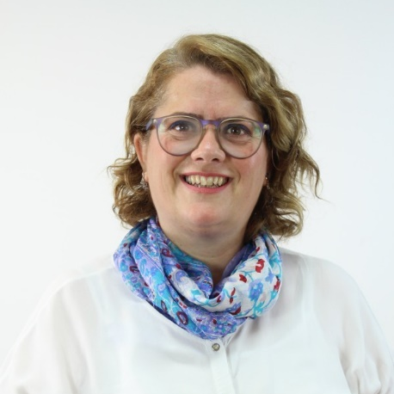

HEMŞİRELİK BÖLÜM TANITIMI
Doç. Dr. Handan Boztepe
Hemşirelik Bölüm Başkanı
Notes:
https://unsplash.com/photos/YXemfQiPR_E

Slide 18

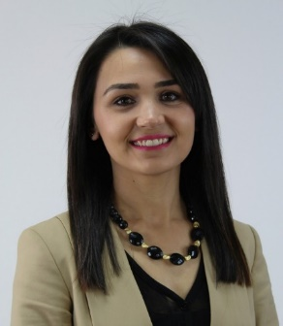
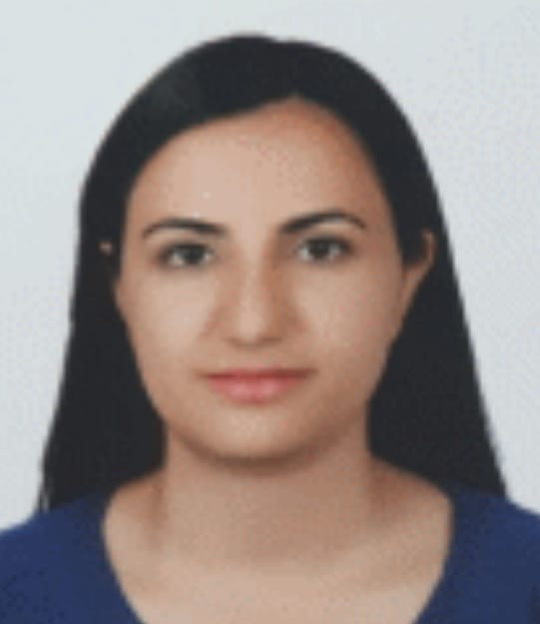
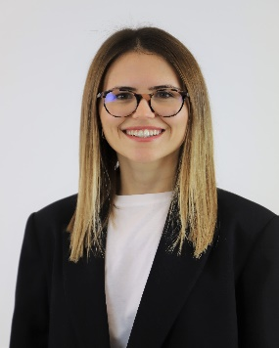
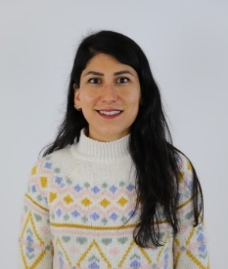
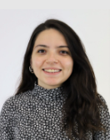
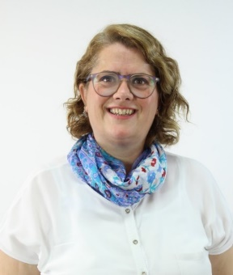
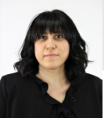
HEMŞİRELİK
BÖLÜMÜ
C
Akademik Kadromuz
Doç. Dr.
Handan Boztepe
Dr.
Münevver Sönmez
Dr. Öğr. Üyesi Cansu Akdağ Topal
Arş. Gör.
Buğse Yüceer
Arş. Gör.
Fazilet Tamer
Arş. Gör.
İrem Karakurt
Prof. Dr.
Nurhan Bayraktar
Çocuk Sağlığı ve Hastalıkları Hemşireliği
Ph.D.
Hacettepe Üniversitesi
Hemşirelik
Esasları
Ph.D.
Ege
Üniversitesi
Doğum ve Kadın Hastalıkları Hemşireliği
Ph.D.
Hacettepe
Üniversitesi
İç Hastalıkları Hemşireliği
Ph.D.
Gülhane Sağlık
Bilimleri Üniversitesi
Cerrahi Hastalıklar Hemşireliği
Ph.D.
Gazi
Üniversitesi
Doğum ve Kadın Hastalıkları Hemşireliği
Yüksek Lisans
Gazi Üniversitesi
Cerrahi Hastalıklar Hemşireliği
Ph. D.
Hacettepe Üniversitesi

Slide 19
HEMŞİRELİK
BÖLÜMÜ
D
2022-2023 Akademik Yılı Öğrenci Sayılarımız
AKTİF ÖĞRENCİ İLK KAYIT | AKTİF ÖĞRENCİ YATAY GEÇİŞ | HAZIRLIK | KAYDI SİLİNMİŞ | ERASMUS | TOPLAM ÖĞRENCİ
95 | 1 | 32 | 7 | 1 | 129

Slide 20
HEMŞİRELİK
BÖLÜMÜ
D
2022-2023 Akademik Yılı Öğrenci Sayılarımız

Slide 21
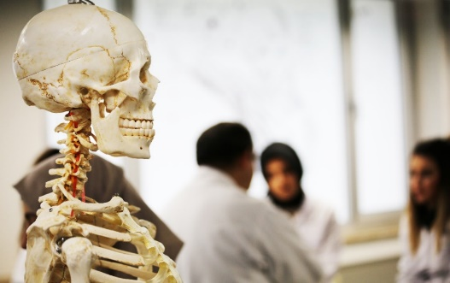
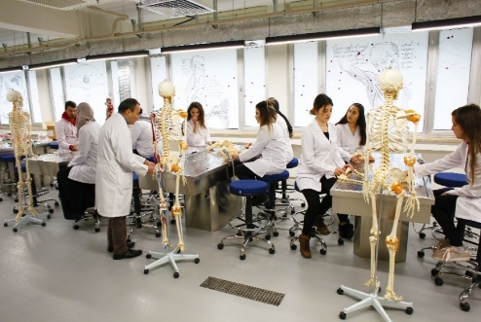
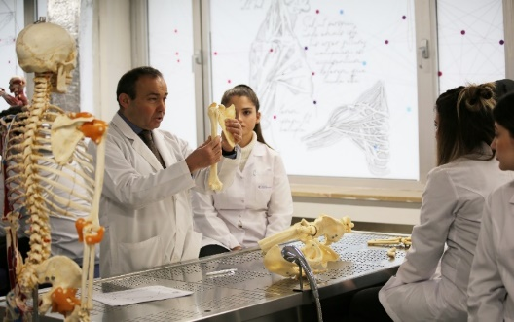
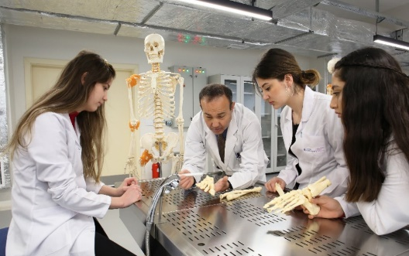
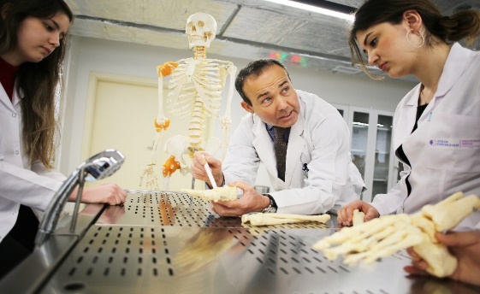
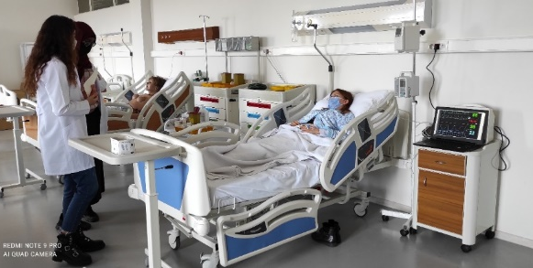
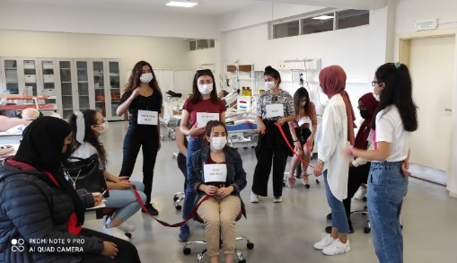
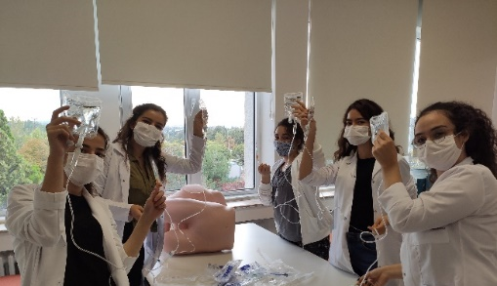
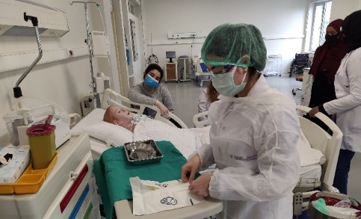
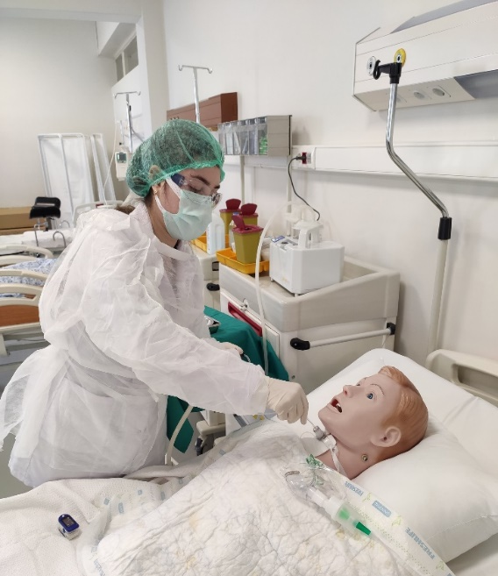
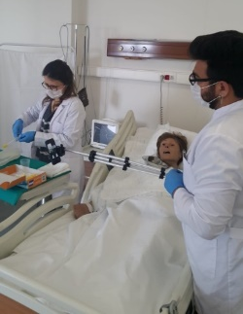
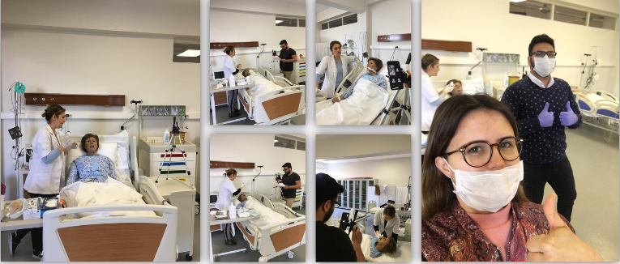
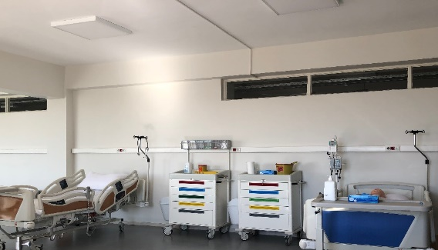
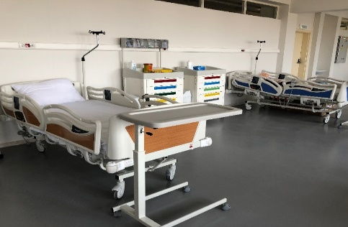
HEMŞİRELİK
BÖLÜMÜ
D
Bölüm Olanaklarımız
Laboratuvarlarımız

Slide 22



HEMŞİRELİK
BÖLÜMÜ
D
Bölüm Olanaklarımız
Öğrenci Topluluklarımız
Başkan: Öğr. Zeynep Merve Çakar
Danışman: Arş. Gör. İrem Karakurt
Hemşirelik Bölümü
Başkan: Öğr. Ali Kazım Düzgün
Danışman: Arş. Gör. Buğse Yüceer
Hemşirelik Bölümü
Temsilci:
Öğr. Sinem Yapar

Slide 23
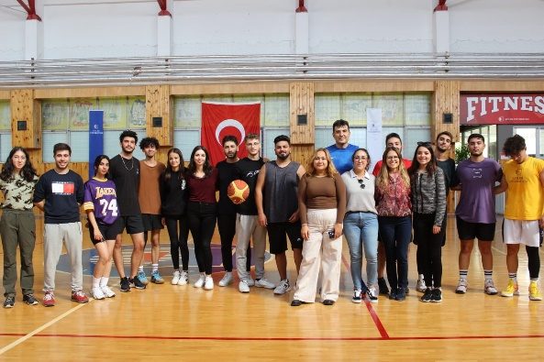
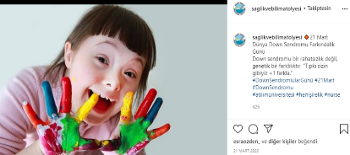

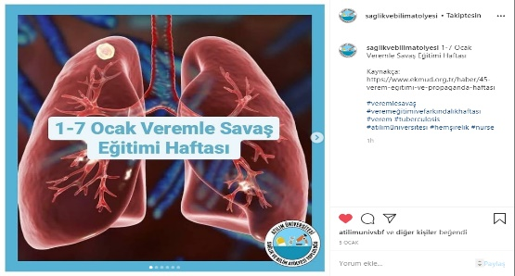
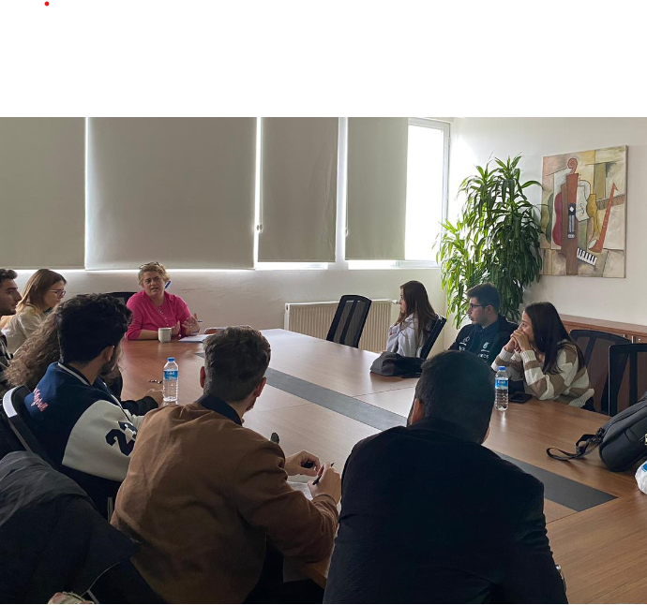

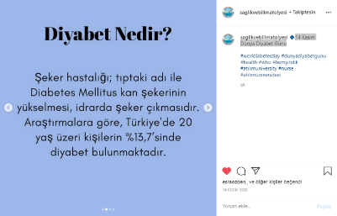

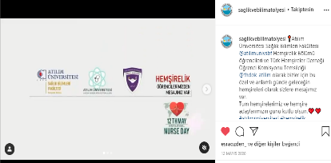

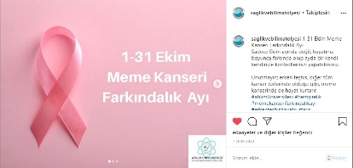

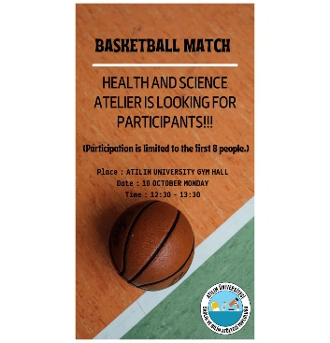
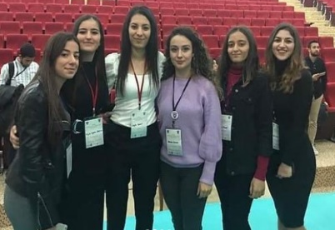
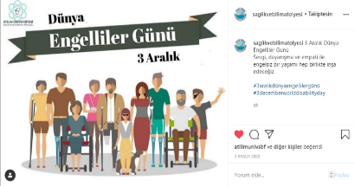
HEMŞİRELİK
BÖLÜMÜ
D
Bölüm Olanaklarımız
Öğrenci Topluluklarımız
Başkan: Öğr. Ali Kazım Düzgün
Danışman: Arş. Gör. Buğse Yüceer
Hemşirelik Bölümü

Slide 24
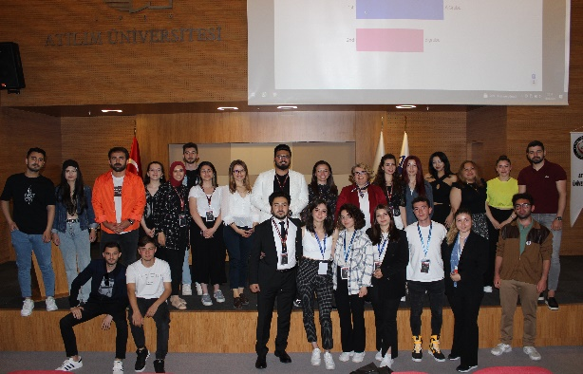


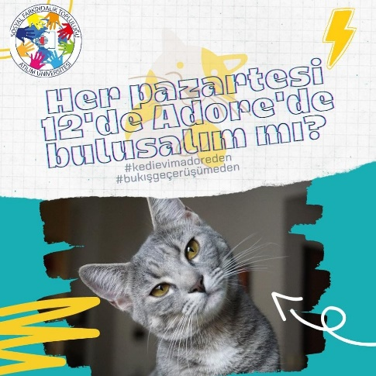
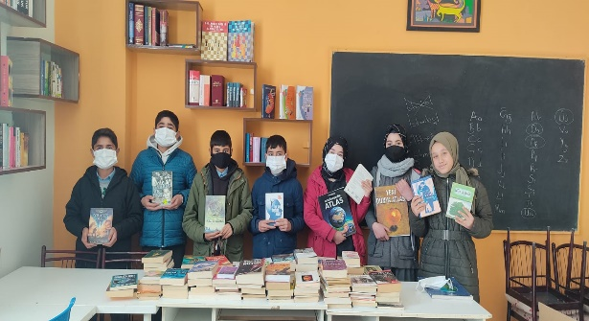

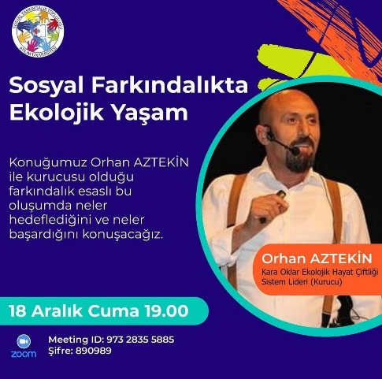

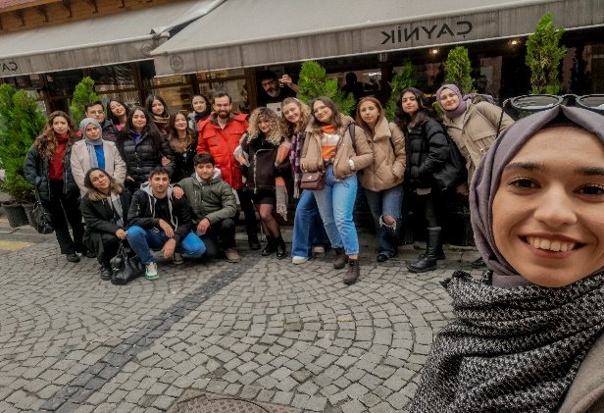
HEMŞİRELİK
BÖLÜMÜ
D
Bölüm Olanaklarımız
Öğrenci Topluluklarımız
Başkan: Öğr. Zeynep Merve Çakar
Danışman: Arş. Gör. İrem Karakurt
Hemşirelik Bölümü

Slide 25
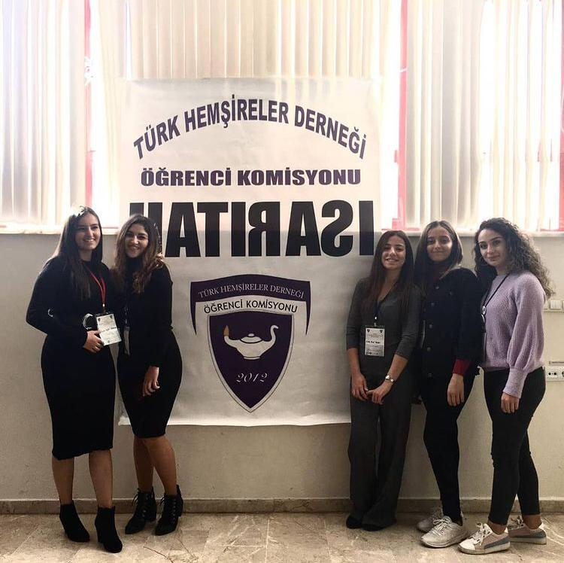
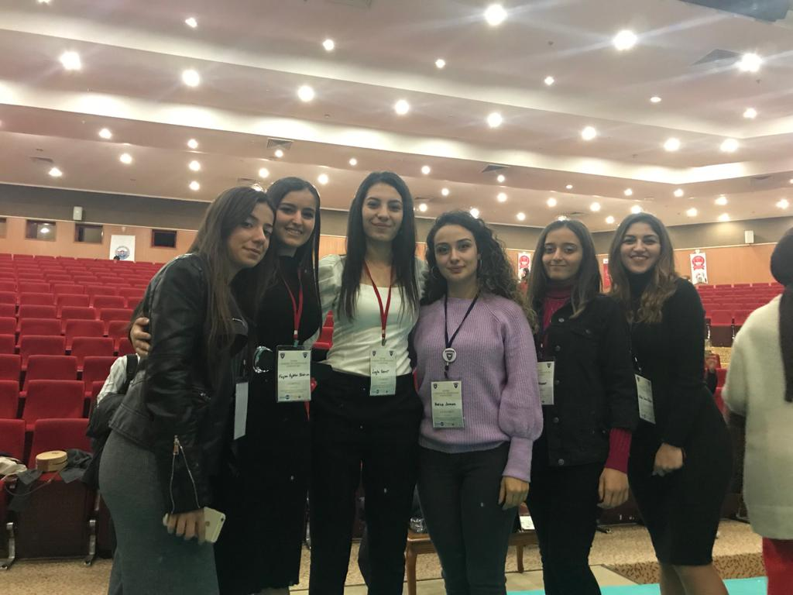
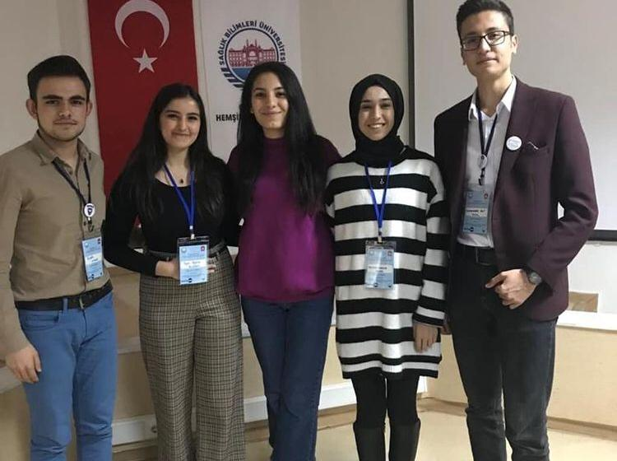
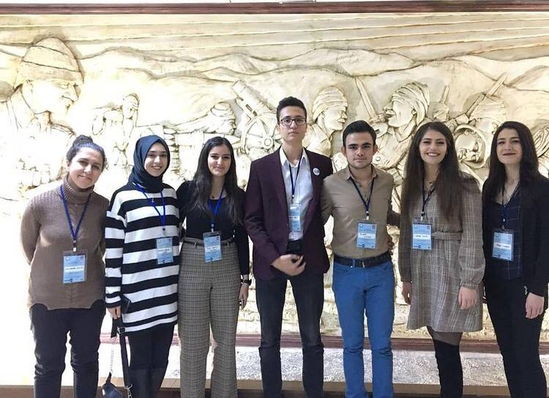

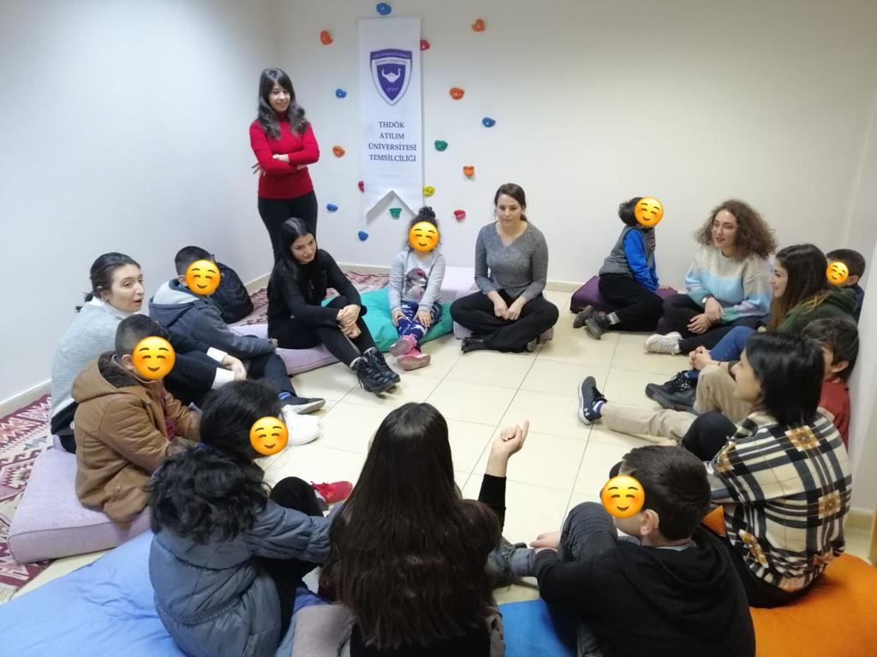



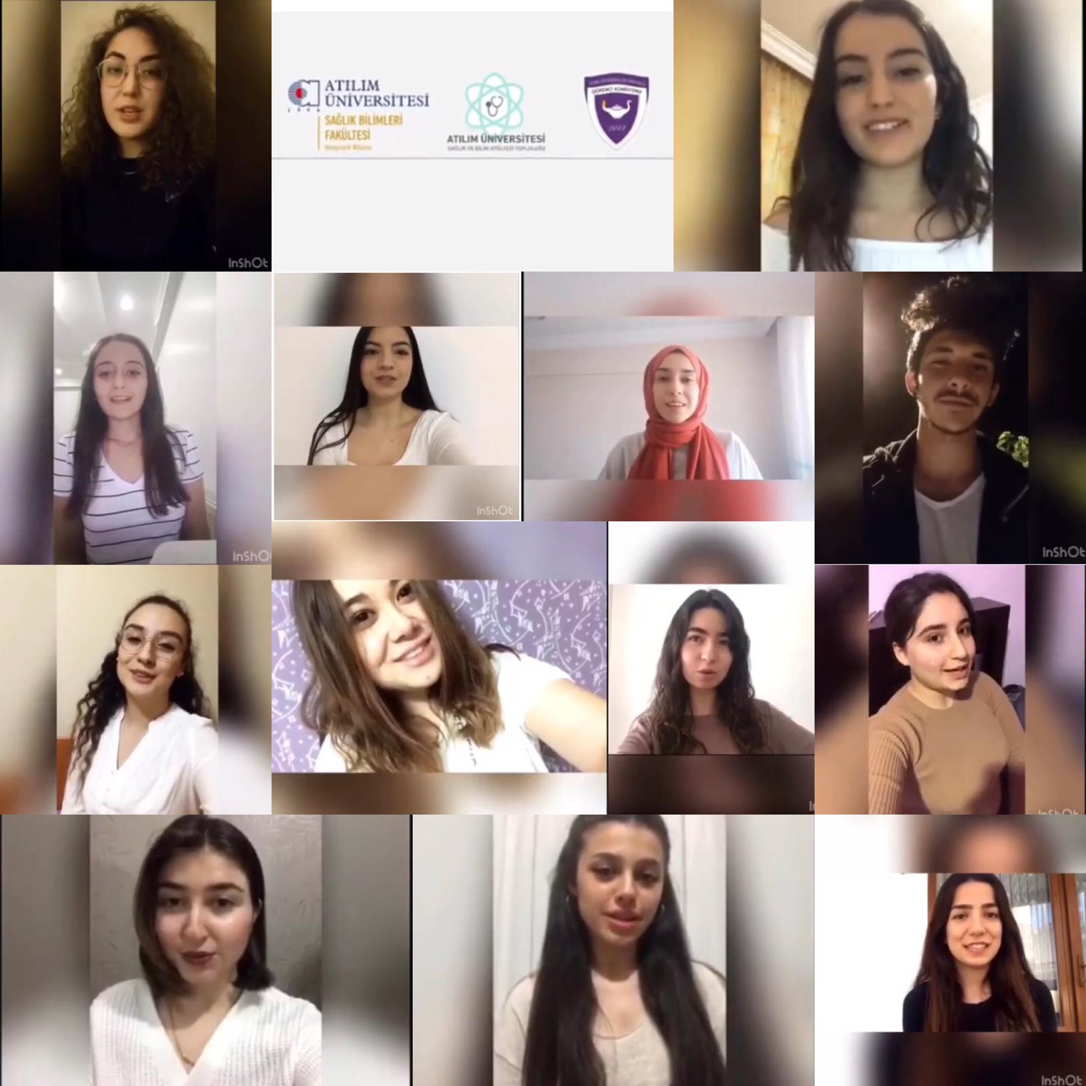
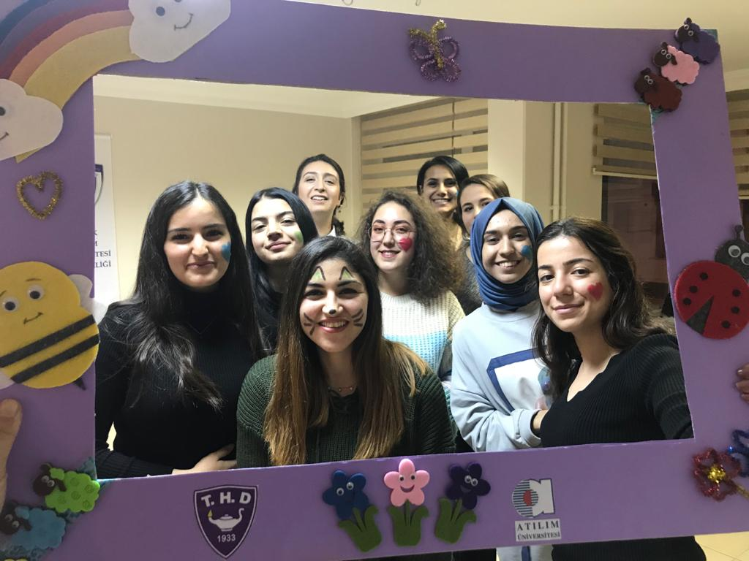



HEMŞİRELİK
BÖLÜMÜ
D
Bölüm Olanaklarımız
Öğrenci Topluluklarımız
Temsilci:
Öğr. Sinem Yapar

Slide 26


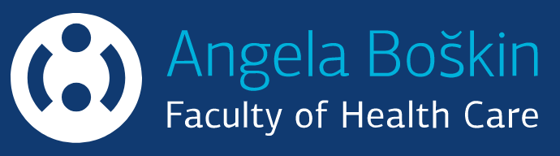
HEMŞİRELİK
BÖLÜMÜ
D
Bölüm Olanaklarımız
Uluslararası İşbirliklerimiz
HEM
University of Foggia, İtalya
University of Michigan, Amerika
Angela Boskin Faculty of Health Care, Slovenya

Slide 27
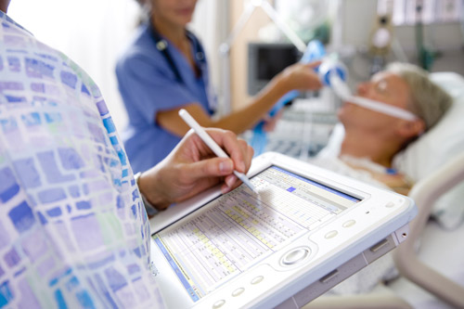
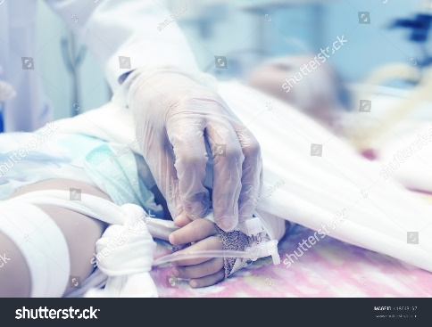
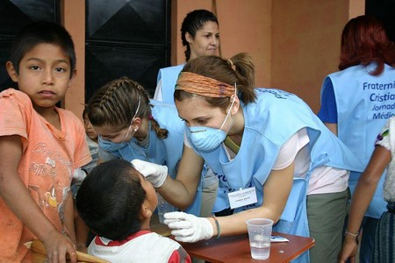





HEMŞİRELİK
BÖLÜMÜ
E
Meslek Tanıtımı
Çalışma Alanları
Yoğun Bakım Hemşireliği
Pediatri Hemşireliği
Toplum Sağlığı Hemşireliği
Huzurevi ve Yaşlı Bakım Hemşireliği
Eğitim Hemşireliği
Evde Bakım Hemşireliği
Psikiyatri Hemşireliği
Cerrahi&Ameliyathane Hemşireliği

Slide 28








HEMŞİRELİK
BÖLÜMÜ
E
Meslek Tanıtımı
Çalışma Alanları
Uçuş Hemşireliği
Adli Hemşirelik
Askeri Hemşirelik
Yönetici Hemşirelik
Konsültasyon Liyezon
Psikiyatrisi Hemşireliği
Cezaevi Hemşireliği
Okul Sağlığı Hemşireliği
Flebotomi Hemşireliği

Slide 29
HEMŞİRELİK
BÖLÜMÜ
E
Meslek Tanıtımı
Müfredat
1. Yarıyıl
2. Yarıyıl
MED181 | Fizyoloji
MED183 | Anatomi
MED185 | Mikrobiyoloji
NURS101 | Hemşirelikte Temel Kavram ve İlkeler
HIST111 | Atatürk İlkeleri ve İnkılâp Tarihi I (İngilizce)
ENG101 | Akademik İngilizce I
KRY111 | Kariyer Planlama
MED184 | Patoloji
MED186 | Biyokimya
HIST112 | Atatürk İlke ve İnkilâp Tarihi II (İngilizce)
ENG102 | Akademik İngilizce II
HIST221 | Uygarlık Tarihi
NURS102 | Hemşirelik Esasları

Slide 30
HEMŞİRELİK
BÖLÜMÜ
E
Meslek Tanıtımı
Müfredat
3. Yarıyıl
4. Yarıyıl
MED281 | Farmakoloji
NURS201 | İç Hastalıkları Hemşireliği
NURS203 | Sağlıkta İletişim
ENG201 | Akademik İngilizce III
 | Alan Dışı Seçmeli
NURS206 | Hemşirelikte Etik ve Deontoloji
NURS204 | Hemşirelik ve Liderlik
CMPE105 | Bilgisayara ve Bilgi Sistemlerine Giriş
ENG202 | Akademik İngilizce IV
NURS202 | Cerrahi Hastalıkları Hemşireliği
 | Alan Dışı Seçmeli

Slide 31
HEMŞİRELİK
BÖLÜMÜ
E
Meslek Tanıtımı
Müfredat
5. Yarıyıl
6. Yarıyıl
NURS303 | Hemşirelikte Araştırma Yöntemleri
ENG301 | İş Yaşamı İçin İngilizce I
NURS301 | Doğum ve Kadın Hastalıkları Hemşireliği
NURS305 | Sağlığın Yükseltilmesi ve Sağlık Politikaları
MED283 | Biyoistatistik
 | Alan Seçmeli
NURS302 | Çocuk Sağlığı ve Hastalıkları Hemşireliği
NURS304 | Hemşirelikte Öğretim
ENG302 | İş Yaşamı İçin İngilizce II
 | Alan Seçmeli
 | Alan Dışı Seçmeli

Slide 32
HEMŞİRELİK
BÖLÜMÜ
E
Meslek Tanıtımı
Müfredat
7. Yarıyıl
8. Yarıyıl
NURS401 | Ruh Sağlığı ve Hastalıkları Hemşireliği
NURS405 | Hemşirelikte Yönetim
TURK401 | Türk Dili I
 | Alan Seçmeli
 | Alan Seçmeli
TURK402 | Türk Dili II
NURS406 | Hemşirelik Uygulamaları
NURS402 | Halk Sağlığı Hemşireliği

Slide 33
Hemşirelik Bölümü
VIII
Akademik Yayınlar
Dikmen BT, Bayraktar N, Yılmaz ÜD. A qualitative study of medical-surgical intensive care unit nurses' experiences in caring for critical patients. Rev Esc Enferm USP. 2022 Nov 14;56:e20220220. doi: 10.1590/1980-220X-REEUSP-2022-0220en. PMID: 36382933; PMCID: PMC10081655. (Q4)
Al-Mugheed K, Bayraktar N, Nashwan AJ, Al-Bsheish M, AlSyouf A, Jarrar M. Compliance of non-pharmacological preventive practice of venous thromboembolism among Jordanian nurses. Medicine (Baltimore). 2022 Nov 4;101(44):e31189. doi: 10.1097/MD.0000000000031189. PMID: 36343046; PMCID: PMC9646611. (Q3)
Al-Mugheed K, Bayraktar N, Al-Bsheish M, AlSyouf A, Aldhmadi BK, Jarrar M, Alkhazali M. Effectiveness of game-based virtual reality phone application and online education on knowledge, attitude and compliance of standard precautions among nursing students. PLoS One. 2022 Nov 3;17(11):e0275130. doi: 10.1371/journal.pone.0275130. PMID: 36327261; PMCID: PMC9632768. (Q2)
Kaymakci, SO; Dikmen, BT; Bayraktar, N (Bayraktar, Nurhan) ; Dal Yilmaz, U; Aydin, N. Evaluation of Patient Safety Culture of Nurses in Northern Cyprus, Volume7 (5) Page633-638 (Q4)

Slide 34
Hemşirelik Bölümü
VIII
Akademik Yayınlar
Karadas C, Topal CA, Ozbay SÇ, Kanbay Y, Ay A. The mediating effect of Covid-19 risk perception on the correlation between levels of mindfulness and preventive health behavior in nursing students. Arch Psychiatr Nurs. 2022 Dec;41:62-67. doi: 10.1016/j.apnu.2022.07.019. Epub 2022 Jul 22. PMID: 36428076; PMCID: PMC9303062.(Q2)
Boztepe H, Çınar S, Kanbay Y, Acımış B, Özgür F, Terzioglu F. Validity and reliability of the Family Empowerment Scale for parents of children with cleft lip and/or palate. Child Care Health Dev. 2022 Mar;48(2):277-285. doi: 10.1111/cch.12928. Epub 2021 Dec 30. PMID: 34786745. (Q2)
Çınar S, Boztepe H, Ay A, Yılmaz P, Güllü H, Karadavut B, Burhanoğulları D, Solmaz M, Akyüz C. Predictors of parenting stress in parents of children with cancer. Eur J Oncol Nurs. 2021 Oct;54:102022. doi: 10.1016/j.ejon.2021.102022. Epub 2021 Aug 25. PMID: 34507150. (Q2)
Özbay, S. Ç., Boztepe, H., & Özcebe, H. (2022). Inequality Among Adolescents in the Developing Countries is the Main Determinant of E-Health Literacy. Acıbadem Üniversitesi Sağlık Bilimleri Dergisi, 13(3), 360-368. (ESCI)

Slide 35
Hemşirelik Bölümü
VIII
Akademik Yayınlar
ULUSAL YAYINEVLERİ TARAFINDAN YAYIMLANMIŞ KİTAP EDİTÖRLÜĞÜ VEYA BÖLÜM YAZARLIĞI
Sönmez M. (2021). Oral ve Lokal İlaç Uygulamaları. Hemşirelik Bakımının Temelleri: Kavramlar- İlkeler-Uygulamalar. Sabuncu N., Erkal İlhan S., Koç Z. Editörler, Alter Yayıncılık, 1. Baskı, Aralık 2021, Ankara p.489-533. ISBN: 978-605-191-204-2

Slide 36
Hemşirelik Bölümü
VIII
Akademik Yayınlar
ATILIM ÜNİVERSİTESİ İÇ DESTEK PROGRAMLARI KAPSAMINDAKİ PROJELER (LAP)
Determining The Pain Beliefs of University Students And The Methods Of Coping with Pain. Project Number: ATÜ-LAP-2122-18. 01.12.2021-12.09.2022.
Determination of Innovation and Creative Personality Traits of Faculty of Health Sciences Students. Project Number: ATÜ-LAP-2122-17. 01.12.2021-31.08.2022.

Slide 37
Hemşirelik Bölümü
VIII
Akademik Yayınlar
KONGRE BİLDİRİLERİ
Yüceer, B., Çakıcı, M. Evidence-Based Approaches in Sedation Management in Intensive Care and Nurses' Responsibilities. 2nd International 3rd National Health Care Services Congress. May 17-18, 2022.
Çakıcı, M., Yüceer, B. The Role of Artificial Intelligence in Nursing Care. 2nd International 3rd National Health Care Services Congress. May 17-18, 2022.
Yüceer, B., Dogu, N., COVID-19 Social Connection Paradox in Geriatric Oncology Patients. 3rd International 4th National Oncology Nursing Congress. October 20-22, 2021.
Tekmen, E. K., Boztepe, H. ve Akdağ Topal, C. (2022). Türkiye’deki Göçmen Suriyeli ve Türk Kadınlarda Prenatal Dönem Bağlanma Düzeylerinin Karşılaştırılması, 4th International 5th National Congress on Postpartum Care, (Conference book, OP: 060, page: 271-272), September 29-30, October 1, 2022 (Oral presentation)

Slide 38
Hemşirelik Bölümü
VIII
Akademik Yayınlar
Ünsal, B., Akdağ Topal, C. ve Boztepe, H. (2022). Türkiye'de Jinekolojik Onkolojiye Dayalı Palyatif Bakım Yüksek Lisans Tezinin İncelenmesi, 4th Internatıonal 5th Natıonal Oncology Nursıng Congress, (Conference book, OP: 44, page: 90) September 12th-14th, 2022 - Ankara (Oral Presentation)
Güven Özdemir N., Sezen E. Sönmez M. (2022). The relationship between nursing students' stress and their attitudes towards nursing profession during nursing education: A cross‐sectional descriptive study in Turkey. Postdoctoral Researchers in Nursing Science, 8-9 Aralık, Finlandiya, Sözel Sunum (Özet Metin)
Güven Özdemir N., Karagülle B. Sönmez M. (2022).. Postdoctoral Researchers in Nursing Science 8-9 Aralık, Finlandiya, Sözel Sunum (Özet Metin)
Kuzlu Ayyıldız T., Özdemir S., Balcı S. Sönmez M. Yıldırım Tank D. (2022). Hemşire Mesleki Yeterlilik Ölçeğinin (Kısa Form) Geçerlilik Ve Güvenirliği. 5. Uluslararası Sağlık Bilimlerinde Multidisipliner Çalışmalar Kongresi, 23-25 Eylül Ankara, (Çevrim içi-Online), Sözlü Bildiri, (Özet Metin)
Aydım Kudu A., Taşdemir N., Sönmez M. (2022).Yoğun Bakım Ünitesinde Tıbbi Cihaz ile İlişkili Basınç Yaralanmasının Prevelansı ve Risk Faktörleri. 6. Ulusal 2. Uluslararası Temel Hemşirelik Bakimi Kongresi 13-15 Eylül, İstanbul (Sözlü Bildiri) (Özet Metin)

Slide 39
Hemşirelik Bölümü
VIII
Akademik Yayınlar
Çetinkaya EB., Taşdemir N., Sönmez M. (2022). Validity and Reliability Tests of Munro Pressure Ulcer Risk Assessment Scale in Turkish Perioperative Patients. 2.uluslararası 3. Ulusal Sağlık Bakım Hizmetleri Kongresi, 17-18 Mayıs 2022, Ankara, Sözel Sunum (Özet Metin)
Çetinkaya EB., Taşdemir N., Sönmez M. (2022). Validity and Reliability Tests of Munro Pressure Ulcer Risk Assessment Scale in Turkish Perioperative Patients. 2.uluslararası 3. Ulusal Sağlık Bakım Hizmetleri Kongresi, 17-18 Mayıs 2022, Ankara, Sözel Sunum (Özet Metin)
Sönmez M. Taşdemir N., Aydım Kudu A. (2022). Tıbbi Cihaz İle İlişkili Basınç Yaralanması: Güncel Literatür Taraması, 5. Uluslararası Sağlık Bilimleri Ve Yaşam Kongresi, 10-12 Mart 2022, Burdur, (Çevrim içi-Online), Sözel Sunum (Özet Metin) The effect of nursing students' COVID-19 knowledge on health anxiety levels
Gürlek Kısacık Ö., Sönmez M., Özdaş A. E-Öğrenmeye İlişkin Tutumlar, Hemşirelik Becerilerinin Uzaktan Öğrenilebilme Başarısını Nasıl Etkiler: Yaşam Bulguları Beceri Öğretimi Örneği, Gazi Uluslararası Sağlık Bilimleri Kongresi, 15-17 Aralık 2021, Ankara (Çevrim içi-Online), Sözel Sunum (Özet Metin)

Slide 40
Hemşirelik Bölümü
VIII
Akademik Yayınlar
Sönmez M., Korkmaz S., Gürlek Kısacık Ö., İnkontinans İlişkili Dermatit Yönetiminde Hemşirelerin Bilgi, Tutum ve Uygulamalarını Değerlendirme Ölçeği (İİD-BTU-Ö): Türkçe Geçerlik ve Güvenirlik Çalışması, 5. Uluslararası Hemşirelik Ve İnovasyon Kongresi, 10-11 Aralık 2021, İstanbul (Çevrim içi-Online), Sözel Sunum (Özet Metin)
Gürlek Kısacık Ö., Sönmez M., Özyürek P. Basınç yaralanmalarını Önlemede Alternatif Yöntemlerin Etkisi: Bir Sistematik Eşleşme Çalışması, Palandöken Uluslararası Yara Bakım Kongresi, 11-12 Kasım 2021, Erzurum, (Çevrim içi-Online), Sözel Sunum (Özet Metin)(Üçüncülük Ödülü)
Harkın Gemicioğlu Ş., Sönmez M., Kara G., Bozer B., Güder Ö:, Öztürk İ. Covid-19 Pandemi Sürecinde Hemşirelik Öğrencilerinin Uzaktan Eğitim İle İlgili Yaşadıkları Sorunların Ruh Sağlığına Etkisi, 20-23 Ekim 2021,VI. Uluslararası X.Ulusal Psikiyatri Hemşireliği Kongresi, (Çevrim içi-Online), Sözel Sunum (Özet Metin)
Daşdemir F. Sönmez M. Orbatu D. Özkan B. Bir Çocuk Hastanesinde Hasta Hakları Birimine Yapılan Başvurularının Retrospektif Değerlendirilmesi. 3. Uluslararası Behçet Uz Çocuk Kongresi, 23-25 Eylül 2021, İzmir, Sözel Sunum (Özet Metin)

Slide 41
Hemşirelik Bölümü
VIII
Akademik Yayınlar
Sönmez M., Gürlek Kısacık Ö., Doğan M.L., Aslan S. Hemşirelik Öğrencilerinin İntramüsküler Enjeksiyon Bilgi Düzeylerini Yordayan Bazı Değişkenlerin İncelenmesi: Bir Chaıd Analizi. 4. Uluslararası Sağlık Bilimleri ve Yaşam Kongresi, 8-10 Nisan, 2021, Burdur, Sözel Sunum (Özet Metin)
Sönmez M., Gürlek Kısacık Ö., Özcan E., Kutluay F., Sak Z. Hemşirelik Öğrencilerinin Kateter İle İlişkili Üriner Sistem Enfeksiyonlarını Önlemeye Yönelik Bilgi Düzeyleri, 7.Uluslararası Gevher Nesibe Sağlık Bilimleri Kongresi, 16-17 Nisan, 2021, Kayseri, Sözlü Bildiri (Özet Metin)
Sönmez M., Gürlek Kısacık Ö., Gönen G., Tokses S. Hemşirelik Öğrencilerinin Oral İlaç Uygulamalarına İlişkin Bilgi Ve Becerilerinin Değerlendirilmesi. 4. Uluslararası Bilimsel Araştırmalar Kongresi, 10-11 Nisan, 2021, Ankara, Sözlü Bildiri (Özet Metin)

Slide 42

HEMŞİRELİK
BÖLÜMÜ
E
Meslek Tanıtımı
Çalışma Alanları
Öğrencilerimiz mezuniyet sonrası bilimsel çalışmalar yaparak
AKADEMİK
alanda da ilerleyebilirler.

Slide 43
FİZYOTERAPİ VE REHABİLİTASYON BÖLÜM TANITIMI
Prof. Dr. Nurhan Bayraktar
Fizyoterapi ve Rehabilitasyon Bölüm Başkanı
Notes:
https://unsplash.com/photos/YXemfQiPR_E

Slide 44
Fizyoterapi ve Rehabilitasyon
Bölümü
I
Fizyoterapist Kimdir?
Dünya Sağlık Örgütü’nün tanımına göre:
Fizyoterapistler, insan motor fonksiyonlarını iyileştiren veya eski haline getiren, hareket kabiliyetini en üst düzeye çıkaran, ağrı sendromlarını hafifleten ve yaralanmalar, hastalıklar ve diğer bozukluklarla ilişkili fiziksel zorlukları tedavi eden veya önleyen rehabilite edici programları değerlendirir, planlar ve uygular. Hareket, ultrason, ısıtma, lazer ve diğer teknikler gibi çok çeşitli fiziksel terapi ve teknikleri uygularlar. Yaygın fiziksel rahatsızlıkların ve bozuklukların taranması ve önlenmesi için programlar geliştirebilir ve uygulayabilirler.

Slide 45
Fizyoterapi ve Rehabilitasyon
Bölümü
I
Fizyoterapist Kimdir?
Bir fizyoterapist, hastaların fonksiyonel yeteneklerini ve hareketlerini mümkün olduğu kadar eski haline getirmek için rehabilitasyon programı geliştirmek üzere hastalarla birlikte çalışır.
Fizyoteraspistler yaşamın her evresinde bebeklikten fonksiyonelliği ve günlük yaşam aktiviteleri aşağıda sıralanan nedelenlerden herhangi birinden etkilenen hastalara yardımcı olmak üzere eğitilmişlerdir. Bu nedenler arasında:
Sağlık koşulları
Yaralanma
Yaşlanma
Hastalık-bozukluklar yer alır.
Fizyoterapistler bunu aşağıdakiler de dahil olmak üzere çeşitli yöntemler kullanarak başarır:
Bireye özgü egzersiz programı planlamak,
Mobilizasyon ve manipülasyon gibi manipülatif tedavileri kullanmak,
Elektroterapi ajanlarının kullanmak,
Ambulasyon eğitimi,
Sağlıklı popülasyonun değerlendirilmesi vb.

Slide 46
Fizyoterapi ve Rehabilitasyon
Bölümü
I
Fizyoterapist Kimdir?
Sağlığın yalnızca fiziksel yönlerini değil, aynı zamanda duygusal, psikolojik ve sosyal yönlerinide da ele alan bütünsel bir yaklaşım benimsenmektedir.
Aşağıdakiler dahil olmak üzere sağlık hizmetlerinin tüm aşamalarında çalışılır
Önleme
Eğitim
Müdahele
Tedavi
Rehabilitasyon
Bir fizyoterapistin amacı yaşam kalitenizi arttırmaktır.

Slide 47
Fizyoterapi ve Rehabilitasyon
Bölümü
I
Fizyoterapistler Hangi Hastalıkları
Tedavi Eder?
Bir fizyoterapist, aşağıdakiler gibi çok sayıda durumu ve yaralanmayı tedavi edebilir:
Hastalık: Uzun süreli bir hastalıktan sonra veya hareketliliği, dengeyi veya motor becerileri etkileyen bir hastalıktan sonra
Kronik sağlık durumu: Diyabet gibi bazı kronik sağlık durumları hareketliliği ve dengeyi etkileyebilir.
Ameliyat sonrası: Ameliyattan sonra mobilizasyon iyileşme sürecinin çok önemli bir parçasıdır.
.

Slide 48
Fizyoterapi ve Rehabilitasyon
Bölümü
I
Fizyoterapistler Hangi Hastalıkları
Tedavi Eder?
Yaralanma: Ağrı veya hareket kısıtlılığına neden olan yaralanmalar.
Yaşlanma: Fizyoterapi, yaşlıların normal fonksiyonlarını yeniden kazanmalarına yardımcı olabilir veya limitasyonla yaşamayı öğretebilmek için aktivite modifikasyonu eğitimi verilebilir.
Önemli sağlık problemleri: Kalp krizi, inme, travmatik beyin hasarı vb. kişiyi günlük yaşam aktivitelerinde büyük zorluklarla karşı karşıya bırakabilir.Fizyoterapi, hastaların bu işlevin bir kısmını veya tamamını geri kazanmasına yardımcı olabilir
Geliştirilmiş fiziksel performans: Daha iyi performans göstermek isteyen sporcular, hatta hastalar, vücudun performans potansiyelini en üst düzeye çıkarmak için stratejiler öğrenmek için fizyoterapiye başvurabilirler.
Genel sağlık: Hastalar, yaşlanmanın etkilerine karşı koymak, hareketli ve sağlıklı kalma ve esnek kalma becerilerini öğrenmek için fizyoterapiye başlayabilir.
Bir klinikte, hastanede veya rehabilitasyon tesisinde çalışabiliriz veya hastanın evine gidebiliriz.
Sıklıkla doktorlarla birlikte çalışarak hastanın ilerleyişi ve fark ettikleri sorunlar hakkında geri bildirimde bulunuruz.

Slide 49





Fizyoterapi ve RehabilitasyonBölümü
IV
Akademik Kadro
Dr. Öğr. Üyesi Naime Uluğ
Prof. Dr. Hülya Arıkan
Prof. Dr.
Mehmet Murat Sümer
Prof. Dr. Erden Kılıç
Dr. Öğr. Üyesi Nagihan Acet

Slide 50
Fizyoterapi ve Rehabilitasyon
Bölümü
I
2022-2023 Akademik Yılı Öğrenci Sayılarımız
AKTİF ÖĞRENCİ İLK KAYIT | AKTİF ÖĞRENCİ YATAY GEÇİŞ | HAZIRLIK | KAYDI SİLİNMİŞ | ERASMUS | TOPLAM ÖĞRENCİ
139 | 4 | 24 | 8 | 0 | 167

Slide 51
Fizyoterapi ve Rehabilitasyon
Bölümü
I
2022-2023 Akademik Yılı Öğrenci Sayılarımız

Slide 52
Fizyoterapi ve Rehabilitasyon
Bölümü
VI
Akademik Kadro
Prof. Dr. Nurhan BAYRAKTAR
1989- 1994 Hacettepe Üniversitesi / Hemşirelik Fakültesi / Hemşirelik Bölümü / Doktora
1986-1988 Hacettepe Üniversitesi / Hemşirelik Fakültesi / Hemşirelik Bölümü / Yüksek Lisans
1981-1986 Hacettepe Üniversitesi / Hemşirelik Fakültesi / Hemşirelik Bölümü / Lisans

Slide 53

Fizyoterapi ve Rehabilitasyon
Bölümü
VI
Akademik Kadro
Dr. Öğr. Üyesi Naime ULUĞ (Bölüm Başkan yardımcısı)
2012-2016 Hacettepe Üniversitesi, Fizyoterapi ve Rehabilitasyon Bölümü / Doktora
2009-2011 Hacettepe Üniversitesi, Fizyoterapi ve Rehabilitasyon Bölümü / Yüksek Lisans
1998-2002 Hacettepe Üniversitesi, Fizyoterapi ve Rehabilitasyon Bölümü / Lisans

Slide 54

Fizyoterapi ve Rehabilitasyon
Bölümü
VI
Akademik Kadro
Prof. Dr. Hülya ARIKAN
Bölüm Başkanı
1973- 1978 Hacettepe Üniversitesi / Sağlık Bilimleri Fakültesi / Fizyoterapi ve Rehabilitasyon Bölümü / Doktora
1969-1973 Hacettepe Üniversitesi / Fizyoterapi ve Rehabilitasyon Bölümü / Lisans-Yüksek Lisans

Slide 55


Fizyoterapi ve Rehabilitasyon
Bölümü
VI
Akademik Kadro
Prof. Dr. Mehmet Murat SÜMER
1989-1994 SSK Ankara Hastanesi/ Nöroloji
1982-1988 İstanbul Üniversitesi/ Tıp Fakültesi
Prof. Dr. Erden KILIÇ
2001-2005 Gülhane Askeri Tıp Akademisi/ Ortopedi ve Travmatoloji
1989-1995 Marmara Üniversitesi/ Tıp Fakültesi

Slide 56

Fizyoterapi ve Rehabilitasyon
Bölümü
VI
Akademik Kadro
Dr. Öğr. Üyesi Nagihan ACET
2020 Gazi Üniversitesi, Fizyoterapi ve Rehabilitasyon Bölümü / Doktora
2016 Gazi Üniversitesi, Fizyoterapi ve Rehabilitasyon Bölümü / Yüksek Lisans
2004 Hacettepe Üniversitesi, Fizyoterapi ve Rehabilitasyon Bölümü / Lisans

Slide 57


Fizyoterapi ve Rehabilitasyon
Bölümü
VI
Akademik Kadro
Arş. Gör. Sena Nur BEGEN
2021-Halen Hacettepe Üniversitesi, Fizyoterapi ve Rehabilitasyon Bölümü / Doktora
2019-2020 Hacettepe Üniversitesi, Fizyoterapi ve Rehabilitasyon Bölümü / Yüksek Lisans
2014-2018 Hacettepe Üniversitesi, Fizyoterapi ve Rehabilitasyon Bölümü / Lisans
Arş. Gör. Süleyman KORKUSUZ

Slide 58
Fizyoterapi ve Rehabilitasyon
Bölümü
XI
Yarı Zamanlı Öğretim Üyeleri
Öğretim elemanı | Verilen ders | Ders saati
Prof. Dr. Deran Oskay | Elektroterapi I | 5
 | Elektroterapi I | 5
Dr. Öğr. Üyesi Gül Deniz Yılmaz | Manipulatif Tedavi I | 4
 | Manipulatif Tedavi I | 4
 | Ortopedik Rehabilitasyon | 3
 | Sporda Fizyoterapi ve Rehabilitasyon | 2
Doç. Dr. Bahar Anaforoğlu | Protez ve Ortez Rehabilitasyonu | 4
Dr. Öğretim Üyesi Manolya Acar | El Rehabilitasyonu ve İş Uğraşı Tedavisi | 2
Dr. Öğretim Üyesi Halil İbrahim Çelik | Pediatrik Rehabilitasyon | 5
Dr. Öğretim Üyesi Ayhan Parmaksız | Biyoistatistik | 2

Slide 59


Fizyoterapi ve Rehabilitasyon
Bölümü
VIII
Laboratuvarlar
  Nöromusküloskeletal Ölçme, Değerlendirme ve Tedavi Laboratuvarı

Slide 60
Fizyoterapi ve Rehabilitasyon
Bölümü
VIII
Laboratuvarlar
  Elektrofiziksel Ajanlar Laboratuvarı
  Kardiyopulmoner Rehabilitasyon ve Egzersiz Testi Laboratuvarı

Slide 61
Fizyoterapi ve Rehabilitasyon
Bölümü
VII
Bölüm Müfredatı
Ders Kodu | Ders Adı | Teorik | Uygulama | AKTS
MED183 | Anatomi | 4 | 4 | 8.5
ENG101 | Akademik İngilizce I | 4 | 0 | 3.5
HIST111 | Atatürk İlkeleri ve İnkılâp Tarihi I (İngilizce) | 2 | 0 | 2
MED283 | Biyoistatistik | 2 | 0 | 4
PSY103 | Genel Psikoloji | 3 | 0 | 4
MED181 | Fizyoloji | 3 | 0 | 6
PTR101 | Fizyoterapi ve Rehabilitasyona Giriş ve Etik Prensipler | 2 | 0 | 2
Toplam |  | 20 | 4 | 30
1. Yarı Yıl

Slide 62
Fizyoterapi ve Rehabilitasyon
Bölümü
VII
Bölüm Müfredatı
Ders Kodu | Ders Adı | Teorik | Uygulama | AKTS
MED182 | Alana Özel Fizyoloji | 3 | 0 | 6
PTR102 | Isı, Işık ve Hidroterapi | 3 | 0 | 7
HIST221 | Uygarlık Tarihi | 3 | 0 | 3
MED188 | Alana Özel Anatomi | 4 | 4 | 8.5
HIST112 | Atatürk İlke ve İnkilâp Tarihi II (İngilizce) | 2 | 0 | 2
ENG102 | Akademik İngilizce II | 4 | 0 | 3.5
Toplam |  | 19 | 4 | 30
2. Yarı Yıl

Slide 63
Fizyoterapi ve Rehabilitasyon
Bölümü
VII
Bölüm Müfredatı
Ders Kodu | Ders Adı | Teorik | Uygulama | AKTS
PTR209 | Biyomekani ve Kinezyoloji I | 2 | 0 | 3
PTR203 | Fizyoterapide Temel Ölçme ve Değerlendirme | 2 | 3 | 6
PTR201 | Elektroterapi I | 2 | 3 | 6
PTR207 | Fonksiyonel Nöroanatomi | 3 | 0 | 5
ENG201 | Akademik İngilizce III | 3 | 0 | 3
PTR205 | Manipulatif Tedavi I | 2 | 2 | 5
 | Alan Seçmeli | 0 | 0 | 2
Toplam |  | 14 | 8 | 30
3. Yarı Yıl

Slide 64
Fizyoterapi ve Rehabilitasyon
Bölümü
VII
Bölüm Müfredatı
Ders Kodu | Ders Adı | Teorik | Uygulama | AKTS
PTR210 | Biyomekani ve Kinezyoloji II | 2 | 0 | 3
PTR202 | Elektroterapi II | 2 | 3 | 6
PTR206 | Manipulatif Tedavi II | 2 | 2 | 5
PTR208 | Egzersiz Fizyolojisi | 3 | 0 | 5
ENG202 | Akademik İngilizce IV | 3 | 0 | 3
PTR204 | Temel Egzersiz Uygulamaları | 2 | 3 | 6
 | Alan Seçmeli | 0 | 0 | 2
Toplam |  | 14 | 8 | 30
4. Yarı Yıl

Slide 65
Fizyoterapi ve Rehabilitasyon
Bölümü
VII
Bölüm Müfredatı
Ders Kodu | Ders Adı | Teorik | Uygulama | AKTS
PTR301 | Nörofizyolojik Yaklaşımlar I | 2 | 2 | 6
PTR305 | Pulmoner ve Yoğun Bakımda Fizyoterapi | 2 | 2 | 4
PTR307 | Nörolojik Rehabilitasyon | 3 | 2 | 6
ENG301 | İş Yaşamı için İngilizce I | 3 | 0 | 3
PTR303 | Ortopedik Rehabilitasyon | 3 | 0 | 5
PTR399 | Yaz Uygulaması I | 0 | 8 | 6
PTR309 | Sporda Fizyoterapi ve Rehabilitasyon | 2 | 0 | 2
 | Alan Dışı Seçmeli | 3 | 0 | 4
Toplam |  | 18 | 14 | 36
5. Yarı Yıl

Slide 66
Fizyoterapi ve Rehabilitasyon
Bölümü
VII
Bölüm Müfredatı
Ders Kodu | Ders Adı | Teorik | Uygulama | AKTS
PTR304 | Protez ve Ortez Rehabilitasyonu | 4 | 0 | 6
PTR306 | Kardiak Rehabilitasyon | 2 | 2 | 4
PTR308 | El Rehabilitasyonu ve İş Uğraşı Tedavisi | 2 | 0 | 4
PTR310 | Pediatrik Rehabilitasyon | 3 | 2 | 5
ENG302 | İş Yaşamı için İngilizce II | 3 | 0 | 3
PTR302 | Nörofizyolojik Yaklaşımlar II | 2 | 2 | 6
 | Alan Seçmeli | 0 | 0 | 2
Toplam |  | 16 | 6 | 30
6. Yarı Yıl

Slide 67
Fizyoterapi ve Rehabilitasyon
Bölümü
VII
Bölüm Müfredatı
Ders Kodu | Ders Adı | Teorik | Uygulama | AKTS
TURK401 | Türk Dili I | 2 | 0 | 2
PTR403 | Klinik Uygulama I | 0 | 12 | 14
PTR407 | Fizyoterapide Klinik Problem Çözme I | 3 | 0 | 5
PTR499 | Yaz Uygulaması II | 0 | 8 | 6
PTR405 | Fizyoterapide Araştırma ve Kanıta Dayalı Uygulamalar I | 2 | 0 | 3
 | Alan Seçmeli | 0 | 0 | 2
 | Alan Dışı Seçmeli | 3 | 0 | 4
Toplam |  | 10 | 20 | 36
7. Yarı Yıl

Slide 68
Fizyoterapi ve Rehabilitasyon
Bölümü
VII
Bölüm Müfredatı
Ders Kodu | Ders Adı | Teorik | Uygulama | AKTS
TURK402 | Türk Dili II | 2 | 0 | 2
PTR406 | Fizyoterapide Özel Konular | 2 | 0 | 4
PTR408 | Fizyoterapide Klinik Problem Çözme II | 2 | 0 | 3
PTR404 | Klinik Uygulama II | 0 | 12 | 14
PTR410 | Fizyoterapide Araştırma ve Kanıta Dayalı Uygulamalar II | 2 | 0 | 2
 | Alan Dışı Seçmeli | 0 | 0 | 5
Toplam |  | 8 | 12 | 30
8. Yarı Yıl

Slide 69
Fizyoterapi ve Rehabilitasyon
Bölümü
X
Yürütülen Projeler
Projenin Adı | Proje Yürütücüsü | Proje Türü
Genç Erişkin Türk Popülasyonda 6 Dakika Yürüme Testinin Normatif Değerlerinin Belirlenmesi. | Prof. Dr. Hülya Arıkan | Lisans araştırma projesi
Myofasial gevşetme tekniğinin gecikmiş kas üzerindeki etkisinin incelenmesi. | Doç. Dr. Erden Kılıç | Lisans araştırma projesi
Baş üstü fırlatma sporu yapan amatör spocularda postural kas enduransı, dinamik denge ve solunum kas enduransının üst ekstremite performansı üzerine etkilerinin araştırılması. | Dr. Öğr. Üyesi Naime Uluğ | Lisans araştırma projesi

Slide 70
Fizyoterapi ve Rehabilitasyon
Bölümü
VIII
Akademikj Yayınlar

Slide 71
Fizyoterapi ve Rehabilitasyon
Bölümü
VIII
Akademikj Yayınlar
1. Fahri Emre, Erden Kiliç, Özgür Kaya, Özgür Selim Uysal, Nurdan Çay, Ömer Erşen, Murat Bozkurt" Which design tolerates rotational mismatch better in unicompartmental knee arthroplasty: fixed or mobile bearing? Acta Orthop Belg. 2022 Dec;88(4):797-804. doi: 10.52628/88.4.05. PMID: 36800666.
2. Kagiali S, Inal-Ince D, Cakmak A, Calik-Kutukcu E, Saglam M, Vardar-Yagli N, Tekerlek H, Sonbahar-Ulu H, Arikan H, Bozdemir-Ozel C, Coplu L. Daily living activities, exercise capacity, cognition, and balance in COPD patients with and without frailty’ Irish Journal of Medical Science 191 (2): 817-824. doi:10.1007/s11845-021-02654-8
3. Sonbahar-Ulu H, Cakmak A, Inal-Ince D, Vardar-Yagli N, Yatar I, Calik-Kutukcu E, Saglam M, Tekerlek H, Bozdemir-Ozel C, Arikan H, Emiralioglu N, Ozcelik U Physical fitness and activities of daily living in primary ciliary dyskinesia: a retrospective study’ Pediatrics International 64 (1): e14979. doi: 10.1111/ped.14979

Slide 72
Fizyoterapi ve Rehabilitasyon
Bölümü
VIII
Akademikj Yayınlar
4. Sahan AK, Ozturk N, Calik-Kutukcu E, Aksu H, Tunagur MT, Arikan H. Physical Fitness and Maternal Psychosocial Status in Children With Autism Attending a Regular Physical Activity Program Focus on Autism And Other Developmental Disabilities 37 (4): 257-266. doi:10.1177/10883576221108110
5. Durukan BN, Bozdemir Ozel C, Calik Kutukcu E, Arikan H, Dagdelen S. Determinants of peak oxygen pulse in disorders of glucose metabolism. European Journal of Preventive Cardiology 29 (suppl 1), i291. doi:10.1093/eurjpc/zwac056.203
6. Calik-Kutukcu E, Tekerlek H, Bozdemir-Ozel C, Karaduz BN, Cakmak A, Inal-Ince D, Saglam M, Vardar-Yagli N, Sonbahar-Ulu H, Firat M, Arikan H, Bugra-Kaya S, Karakaya G. ‘Validity and Reliability of 6-Minute Pegboard and Ring Test in Patients with Asthma’ Journal of Asthma 59 (7): 1387-1395 doi:10.1080/02770903.2021.1930040.

Slide 73
Fizyoterapi ve Rehabilitasyon
Bölümü
VIII
Akademikj Yayınlar
7. Karadüz, B. N., Calik-Kutukcu, E., Cakmak, A., Ince, D. I., Vardar-Yagli, N., Saglam, M., ... & Karakaya, G. (2021). A comparison of arm exercise capacity and activities of daily living between well-controlled asthma patients with and without severe fatigue during daily life.
8. Ozel, C. B., Arikan, H., Kutukcu, E. C., Karaduz, B. N., Ince, D. I., Kabakci, G., & Dagdelen, S. (2021). Responses to Two Different High-Intensity Interval Exercise Training Protocols on Pulmonary Function and Respiratory Muscle Strength In Diabetes Mellitus.
9. Kagiali, S., Inal-Ince, D., Cakmak, A., Calik-Kutukcu, E., Saglam, M., Vardar-Yagli, N., ... & Coplu, L. (2022). Daily living activities, exercise capacity, cognition, and balance in COPD patients with and without frailty. Irish Journal of Medical Science (1971-), 191(2), 817-824.

Slide 74
Fizyoterapi ve Rehabilitasyon
Bölümü
VIII
Akademikj Yayınlar
10. Celik, M. S., Sönmezer, E., & Acar, M. Effectiveness of proprioceptive neuromuscular facilitation and myofascial release techniques in patients with subacromial impingement syndrome. Somatosensory & Motor Research, 39(2-4), 97-105.
11. Acar, M., Sönmezer, E., & Yosmaoğlu, H. B."Factors Associated with Kinesiophobia in Patients with Knee Osteoarthritis. " Aktuelle Rheumatologie, 2022, 37

Slide 75
Fizyoterapi ve Rehabilitasyon
Bölümü
VIII
Akademikj Yayınlar
Dergiye gönderilmiş makaleler (under review)
1. Naime Ulug
THE COMPARISON OF THE FACTORS AFFECTING FORWARD HEAD POSTURE IN ACADEMIC STAFF WITH NONSPECIFIC CHRONIC NECK PAIN
Dergi adı:Journal of Bodywork and Movement Therapies
Q3
2. Nagihan Acet
'Rubber Hand Illusion on Sensory Thresholds'
Dergi adı:Applied Neuropsychology:Adult
Q3

Slide 76
Fizyoterapi ve Rehabilitasyon
Bölümü
VIII
Akademikj Yayınlar
3. Nagihan Acet
The effects of cervical mobilization on balance and proprioception in patients with nonspesific neck pain
Dergi adı: Journal of Manipulative and Physiological Therapeutics
Q3
4. Sena Nur Begen
“Is dysphagia severity related to deep cervical flexor muscle strength and endurance?”
Dergi adı:Neurological Sciences And Neurophysiology
Q4
5. Sena Nur Begen
“Dysphagia severity is associated with functional independence in patients with neurological diseases”
Dergi adı:Somatosensory & Motor Research
Q4

Slide 77
Fizyoterapi ve Rehabilitasyon
Bölümü
VIII
Akademikj Yayınlar
6. Sena Nur Begen
How do visual, auditory, and motor dual-tasking each affect swallowing and chewing performance?
Dergi adı: Journal of Oral Rehabilitation
Q2
7. Sena Nur Begen
Caregiver Awareness and Knowledge Regarding Dysphagia
Dergi adı:Journal of Developmental and Physical Disabilities
Q3

Slide 78
Fizyoterapi ve Rehabilitasyon
Bölümü
VIII
Akademikj Yayınlar
Kitap Bölümleri
Ulusal Yayınevleri Tarafından Yayımlanmış Kitap Editörlüğü veya Bölüm Yazarlığı Cemile Bozdemir Özer, Hülya Arıkan"Kardiyovasküler Hastalıklarda Fizyoterapi ve Rehabilitasyon Türkiye Klinikleri Hülya Arıkan, Neslihan Durutürk"Koroner Arter Hastalıklarında Fizyoterapi ve Rehabilitasyon Türkiye Klinikleri BEGEN SENA NUR, SEREL ARSLAN SELEN, "Fizyoterapi seminerleri nörolojik rehabilitasyon, Bölüm adı:(Yutmanın Kontrolünde Subkortikal Yapıların Rolü)" "Vize Yayıncılık, Basım sayısı:1, Sayfa Sayısı 5, ISBN:9786257103862, "

Slide 79
Fizyoterapi ve Rehabilitasyon
Bölümü
VIII
Akademikj Yayınlar
Uluslararası Yayınevleri Tarafından Yayımlanmış Kitap Editörlüğü veya Bölüm Yazarlığı Sönmezer, E., Seval, M. M., Çetinkaya, Ş. E., & Dökmeci, F. "Physiotherapy in Women for Pelvic Floor and Sexual Dysfunction." "In Insights Into Incontinence and the Pelvic Floor (pp. 247-253). Cham: Springer International Publishing." Sönmezer, E., Dökmeci, F., Seval, M. M., & Çetinkaya, Ş. E. Connective Tissue Manipulation. "In Insights Into Incontinence and the Pelvic Floor (pp. 227-234). Cham: Springer International Publishing."

Slide 80
Fizyoterapi ve Rehabilitasyon
Bölümü
VIII
Akademikj Yayınlar
Kabul edilen bildiriler
Emel Sönmezer
Investigation of the effectiveness of a pelvic sloor muscle training mobile application in women with stress urinary ncontinence: Randomized controlled trial
IUGA Annual meeting
14-18 June 2022
Austin, Texas, USA
Emel Sönmezer, Sena Nur Begen
Dismenoreli Genç Kadınlarda klinik Pilates Egzersizlernin Menstrüel Bulgular üzerne etkisinin incelenmesi
10. Ulusal Ürojinekoloji Kongresi
30 Eylül-2 Ekim 2022
İstanbul, Türkiye
Nagihan Acet, Emel Sönmezer
Kronik boyun ağrılı kadınlarda menopozun baş-boyun ve omuz postürüne etkisi 10. Ulusal Ürojinekoloji Kongresi
30 Eylül-2 Ekim 2022
İstanbul, Türkiye
Nagihan Acet, Emel Sönmezer
Kronik boyun ağrılı hastalarda kaltenborn-evjenth konseptine göre alt servikal bölgeye uygulanan traksiyon mobilizasyonunun servikal postüre etkisi: randomize, çift kör, plasebo kontrollü çalışma
18. FTR gelişmeler kongresi
8-11.09.2022
The Ankara Otel
Sena Nur Begen
Cinsel Yolla Bulaşan Hastalıklar Bilgi Anketi'nin Türkçe Versiyonu; Geçerlilik Çalışması."
10. Ulusal Ürojinekoloji Kongresi
30 Eylül - 2 Ekim 2022
İstanbul, Türkiye

Slide 81
Fizyoterapi ve Rehabilitasyon
Bölümü
VIII
Akademikj Yayınlar
6. Sena Nur Begen
How do visual, auditory, and motor dual-tasking each affect swallowing and chewing performance?
Dergi adı: Journal of Oral Rehabilitation
Q2
7. Sena Nur Begen
Caregiver Awareness and Knowledge Regarding Dysphagia
Dergi adı:Journal of Developmental and Physical Disabilities
Q3

Slide 82
Fizyoterapi ve Rehabilitasyon
Bölümü
VIII
Akademikj Yayınlar
6. Sena Nur Begen
How do visual, auditory, and motor dual-tasking each affect swallowing and chewing performance?
Dergi adı: Journal of Oral Rehabilitation
Q2
7. Sena Nur Begen
Caregiver Awareness and Knowledge Regarding Dysphagia
Dergi adı:Journal of Developmental and Physical Disabilities
Q3

Slide 83
Fizyoterapi ve Rehabilitasyon
Bölümü
VIII
Akademikj Yayınlar
6. Sena Nur Begen
How do visual, auditory, and motor dual-tasking each affect swallowing and chewing performance?
Dergi adı: Journal of Oral Rehabilitation
Q2
7. Sena Nur Begen
Caregiver Awareness and Knowledge Regarding Dysphagia
Dergi adı:Journal of Developmental and Physical Disabilities
Q3

Slide 84
Fizyoterapi ve Rehabilitasyon
Bölümü
XIII
Lisansüstü Eğitim
Program Adı | Tip | Durum | Öğrenci Sayısı
Fizyoterapi ve Rehabilitasyon | Yüksek Lisans | Aktif | 10
Sağlıkta İnovasyon ve Teknoloji | Yüksek Lisans | Plan aşamasında | -

Slide 85


BESLENME VE DİYETETİK
BÖLÜM TANITIMI
Öğr. Gör. Dr. Sedef Güngör
Notes:
https://unsplash.com/photos/YXemfQiPR_E

Slide 86
Beslenme ve Diyetetik
Bölümü
I
Diyetisyen Kimdir?
26 Nisan 2011 yılı 6225 sayılı kanun:
Diyetisyen; beslenme ve diyetetik alanında lisans eğitimi veren fakülte veya yüksekokullardan mezun; sağlıklı bireyler için sağlıklı beslenme programları belirleyen, hastalar için tabibin yönlendirmesi üzerine gerekli beslenme programlarını düzenleyen, toplu beslenme yerlerinde beslenme programları hazırlayan ve besin güvenliğini sağlayan sağlık meslek mensubudur.

Slide 87
Beslenme ve Diyetetik
Bölümü
I
Diyetisyen Kimdir?
TSE tarafından hazırlanan; TÜRK STANDARDI / TURKISH STANDARD - TS 13114 - Nisan 2004 - ICS 03.040; 03.100.30 DİYETİSYEN – Dietitian adlı standart ‘Diyetisyen’i şöyle tanımlanıyor:
Diyetisyen, sağlıkla ilgili herhangi bir yüksek öğretim kurumunun en az 4 yıllık (bir yıl hazırlık ile 5 yıl) beslenme ve diyetetik eğitim-öğretim programını tamamlayarak "Beslenme ve Diyetetik Lisans Diploması" ile "Diyetisyen" unvanı alarak diyetisyenlik mesleğini yapmaya ve uygulamaya hak kazanan kişidir.

Slide 88

Beslenme ve Diyetetik
Bölümü
I
Diyetisyen Kimdir?

Slide 89

Beslenme ve Diyetetik
Bölümü
I
Diyetisyen Kimdir?

Slide 90
Beslenme ve Diyetetik
Bölümü
II
Diyetisyenlerin Çalışma Alanları
Klinik Diyetisyen: Kliniklerde hastaların ihtiyaçlarına uygun diyet programları geliştirir
Yönetici Diyetisyen: Toplu Beslenme Yapılan kurumlarda yiyecek içecek servisini, çalışan personeli eğiterek, fiyat kontrolünü ve servisin hijyenik olmasını sağlayarak yönetir.
Toplum Sağlığı Diyetisyeni: Toplum Sağlığı Merkezlerinde görev alarak, bireylere ve gruplara hastalıkları önlemek ve yaşam kalitesini yükseltmek amacı ile beslenme uygulamaları için programlar geliştirir, eğitim verir ve danışmanlık yapar.

Slide 91
Beslenme ve Diyetetik
Bölümü
II
Diyetisyenlerin Çalışma Alanları
Danışman Diyetisyen: Bir sağlık kurumunda ya da kendi ofisinde danışanların durumlarını değerlendirerek onlara özel beslenme ve diyet önerilerinde bulunur.
Eğitim ve Araştırma kurumlarında Eğitici/Araştırmacı Diyetisyen,
Gazete ve dergilerde Beslenme yazarı,
Radyo ve TV’lerde Beslenme programı yapımcısı olarak görev alabilirler.
Mezuniyet sonrası bilimsel çalışmalar yaparak Akademik olarak da ilerleyebilirler.

Slide 92
Beslenme ve Diyetetik
Bölümü
III
Çalışılabilecek Kurumlar
Kamu / Özel yataklı ve yataksız tedavi kurumları
Okullar, kreşler
Ana-çocuk sağlığı merkezleri
Besin pazarlama hizmetleri
Obezite merkezleri
Huzurevleri
Enteral-Parenteral beslenme destek grupları
Onkoloji birimleri
Renal bakım birimleri
Transplantasyon birimleri
Diyabet birimleri
Yemek fabrikaları
Spor kulüpleri
Oteller
Deniz ulaşım hizmetleri
Hava ulaşım hizmetleri

Slide 93
Beslenme ve Diyetetik
Bölümü
IV
Beslenme ve Diyetetik Eğitimi
Beslenme ve Diyetetik Bölümünde, 1 yıl hazırlık + 4 yıllık lisans eğitimi verilir.
Öğrenciler toplam 247 AKTS ile mezun olurlar.
Beslenme ve Diyetetik Bölümü öğrencilerinin üçüncü sınıfta zorunlu yaz stajları ve dördüncü sınıfta alan uygulama dersleri bulunmaktadır..

Slide 94
Beslenme ve Diyetetik
Bölümü
IV
Beslenme ve Diyetetik Eğitimi
Mayıs 2017’de açılmış, 2018’de eğitim öğretim dönemi başlamıştır
Eğitim dili %100 İngilizce’dir.
Bölümümüzde 2 Profesör, 1 Doktor Öğretim Üyesi, 1 Doktor Öğretim Görevlisi ve 3 Araştırma Görevlisi mevcuttur.

Slide 95
Beslenme ve Diyetetik
Bölümü
VI
Akademik Kadro
Öğr. Gör. Dr. Sedef GÜNGÖR
Bölüm Başkanı
Başkent Üniversitesi, Beslenme ve Diyetetik Bölümü, Doktora
Başkent Üniversitesi, Beslenme ve Diyetetik Bölümü, Yüksek Lisans
Başkent Üniversitesi, Beslenme ve Diyetetik Bölümü, Lisans

Slide 96

Beslenme ve Diyetetik
Bölümü
VI
Akademik Kadro
Prof. Dr. Ahmet SALTIK
Hacettepe Üniversitesi, Toplum Hekimliği/ Halk Sağlığı Bölümü, Uzmanlık Eğitimi
Ankara Üniversitesi, Siyaset Bilimi ve Kamu Yönetimi Bölümü, Lisans
Hacettepe ve İstanbul Üniversitesi, Tıp Fakültesi, Lisans

Slide 97

Beslenme ve Diyetetik
Bölümü
VI
Akademik Kadro
Prof. Dr. Ahmet ERDİL
Gülhane Askeri Tıp Fakültesi, Gastroenteroloji Bölümü, Uzmanlık Eğitimi
Gülhane Askeri Tıp Fakültesi, İç Hastalıkları Bölümü, Uzmanlık Eğitimi
Gülhane Askeri Tıp Fakültesi, Lisans

Slide 98

Beslenme ve Diyetetik
Bölümü
VI
Akademik Kadro
Dr. Öğr. Üyesi Canan DEMİR
Başkent Üniversitesi, Endokrinoloji ve Metabolizma Hastalıkları, Uzmanlık Eğitimi
İnönü Üniversitesi, İç Hastalıkları Bölümü, Uzmanlık Eğitimi
İnönü Üniversitesi, Tıp Fakültesi, Lisans

Slide 99


Beslenme ve Diyetetik
Bölümü
VI
Akademik Kadro
Arş. Gör. Tuğçe Nur BALCI
Ankara Üniversitesi, Beslenme ve Diyetetik Bölümü, Doktora
Hacettepe Üniversitesi, Beslenme Bilimleri, Yüksek Lisans
Hacettepe Üniversitesi, Beslenme ve Diyetetik Bölümü, Lisans
Arş. Gör. Özlem Çetiner
Ankara Üniversitesi, Beslenme ve Diyetetik Bölümü, Doktora
Hacettepe Üniversitesi, Diyetetik, Yüksek Lisans
Hacettepe Üniversitesi, Beslenme ve Diyetetik Bölümü, Lisans
Arş. Gör. İrem Çağla ÖZEL
Ankara Üniversitesi, Beslenme ve Diyetetik Bölümü, Doktora
Ankara Üniversitesi, Beslenme ve Diyetetik Bölümü, Yüksek Lisans
Hacettepe Üniversitesi, Beslenme ve Diyetetik Bölümü, Lisans

Slide 100

Beslenme ve Diyetetik
Bölümü
I
AKTİF ÖĞRENCİ İLK KAYIT | AKTİF ÖĞRENCİ YATAY GEÇİŞ | HAZIRLIK | KAYDI SİLİNMİŞ | ERASMUS | TOPLAM ÖĞRENCİ
155 | 5 | 30 | 9 | 0 | 190

Slide 101
Beslenme ve Diyetetik
Bölümü
I

Slide 102

Beslenme ve Diyetetik
Bölümü
VIII
Laboratuvarlar
Beslenme İlkeleri Laboratuvarı

Slide 103


Beslenme ve Diyetetik
Bölümü
VIII
Laboratuvarlar
Beslenme İlkeleri Laboratuvarı

Slide 104


Beslenme ve Diyetetik
Bölümü
VIII
Laboratuvarlar
Antropometri Laboratuvarı

Slide 105
Beslenme ve Diyetetik
Bölümü
VII
Bölüm Müfredatı
Ders Kodu | Ders Adı | Teorik | Uygulama | AKTS
MED181 | Fizyoloji | 3 | 0 | 6
MED183 | Anatomi | 3 | 3 | 8.5
NUT101 | Beslenme İlkeleri I | 2 | 2 | 6
NUT103 | Tıbbi Biyoloji ve Genetik | 2 | 0 | 4
ENG101 | Akademik İngilizce I | 4 | 0 | 3.5
HIST111 | Atatürk İlkeleri ve İnkılâp Tarihi I (İngilizce) | 2 | 0 | 2
KRY111 | Kariyer Planlama | 1 | 0 | 1
Toplam |  | 17 | 5 | 31
1. Yarı Yıl

Slide 106
Beslenme ve Diyetetik
Bölümü
VII
Bölüm Müfredatı
Ders Kodu | Ders Adı | Teorik | Uygulama | AKTS
CHE108 | Kimya | 3 | 2 | 6
MED182 | Alana Özel Fizyoloji | 3 | 0 | 6
HIST112 | Atatürk İlke ve İnkilâp Tarihi II (İngilizce) | 2 | 0 | 2
NUT104 | Halk Sağlığı ve Beslenme | 2 | 0 | 3.5
NUT102 | Beslenme İlkeleri II | 2 | 2 | 6
HIST221 | Uygarlık Tarihi | 3 | 0 | 3
ENG102 | Akademik İngilizce II | 4 | 0 | 3.5
Toplam |  | 19 | 4 | 30
2. Yarı Yıl

Slide 107
Beslenme ve Diyetetik
Bölümü
VII
Bölüm Müfredatı
Ders Kodu | Ders Adı | Teorik | Uygulama | AKTS
NUT207 | Beslenme ve Diyetetik Alanında Etik | 2 | 0 | 4
NUT201 | Beslenme Biyokimyası I | 3 | 0 | 6
MED283 | Biyoistatistik | 2 | 0 | 4
NUT205 | Mesleki Oryantasyon | 2 | 0 | 3
NUT203 | Besin Kimyası ve Analizi | 3 | 2 | 6
MED185 | Mikrobiyoloji | 2 | 2 | 4
ENG201 | Akademik İngilizce III | 3 | 0 | 3
Toplam |  | 17 | 4 | 30
3. Yarı Yıl

Slide 108
Beslenme ve Diyetetik
Bölümü
VII
Bölüm Müfredatı
Ders Kodu | Ders Adı | Teorik | Uygulama | AKTS
NUT204 | Besin Mikrobiyolojisi ve Gıda Güvenliği | 2 | 2 | 5
ENG202 | Akademik İngilizce IV | 3 | 0 | 3
NUT202 | Beslenme Biyokimyası II | 3 | 0 | 6
NUT208 | İletişim, Danışmanlık ve Beslenme Eğitimi | 2 | 1 | 3
NUT206 | Besin Kontrolü ve Mevzuatı | 3 | 0 | 4
 | Alan Seçmeli | 0 | 0 | 5
 | Alan Dışı Seçmeli | 3 | 0 | 4
Toplam |  | 16 | 3 | 30
4. Yarı Yıl

Slide 109
Beslenme ve Diyetetik
Bölümü
VII
Bölüm Müfredatı
Ders Kodu | Ders Adı | Teorik | Uygulama | AKTS
NUT303 | Toplu Beslenme Yapan Kurumlarda Beslenme I | 3 | 0 | 5
NUT305 | Hastalıklarda Beslenme ve Diyet Tedavisi I | 3 | 2 | 5
NUT307 | Beslenme Antropolojisi | 3 | 0 | 4
NUT301 | Anne ve Çocuk Beslenmesi | 3 | 2 | 5
ENG301 | İş Yaşamı için İngilizce I | 3 | 0 | 3
 | Alan Seçmeli | 0 | 0 | 4
 | Alan Dışı Seçmeli | 3 | 0 | 4
Toplam |  | 18 | 4 | 30
5. Yarı Yıl

Slide 110
Beslenme ve Diyetetik
Bölümü
VII
Bölüm Müfredatı
Ders Kodu | Ders Adı | Teorik | Uygulama | AKTS
NUT302 | Çocuk Hastalıklarında Beslenme | 3 | 2 | 5
NUT304 | Toplu Beslenme Yapan Kurumlarda Beslenme II | 3 | 0 | 5
NUT306 | Hastalıklarda Beslenme ve Diyet Tedavisi II | 3 | 2 | 5
ENG302 | İş Yaşamı için İngilizce II | 3 | 0 | 3
NUT308 | Toplum Beslenmesi | 3 | 0 | 4
 | Alan Seçmeli | 0 | 0 | 4
 | Alan Dışı Seçmeli | 3 | 0 | 4
Toplam |  | 18 | 4 | 30
6. Yarı Yıl

Slide 111
Beslenme ve Diyetetik
Bölümü
VII
Bölüm Müfredatı
Ders Kodu | Ders Adı | Teorik | Uygulama | AKTS
NUT401 | Kurum ve Hastane Uygulaması I | 0 | 15 | 12
NUT403 | Seminer/Proje I | 1 | 0 | 8
TURK401 | Türk Dili I | 2 | 0 | 2
NUT499 | Beslenme ve Diyetetik Alan Stajı | 0 | 15 | 6
 | Alan Seçmeli | 0 | 0 | 4
 | Alan Dışı Seçmeli | 0 | 0 | 4
Toplam |  | 3 | 30 | 36
7. Yarı Yıl

Slide 112
Beslenme ve Diyetetik
Bölümü
VII
Bölüm Müfredatı
8. Yarı Yıl
Ders Kodu | Ders Adı | Teorik | Uygulama | AKTS
NUT402 | Kurum ve Hastane Uygulaması II | 0 | 15 | 12
NUT404 | Seminer/Proje II | 2 | 2 | 8
TURK402 | Türk Dili II | 2 | 0 | 2
 | Alan Seçmeli | 0 | 0 | 4
 | Alan Dışı Seçmeli | 3 | 0 | 4
Toplam |  | 7 | 17 | 30

Slide 113
Beslenme ve Diyetetik
Bölümü
VIII
Akademikj Yayınlar
Önay Ö., Köse S., Süslü N., Korkusuz P., Nemutlu E., Aydın C., Hoşal Ş. Human laryngeal squamous cell carcinoma cell line release of endogenous anandamide and 2-arachidonoylglycerol, and their antiproliferative effect via exogenous supplementation: an in vitro study. Cell Tissue Bank, 2022; 23: 93–100.
Aerts-Kaya F., Kılıç E., Köse S., Aydın G., Cagnan I., Kuşkonmaz B., Uçkan-Çetinkaya D. G-CSF treatment of healthy pediatric donors affects their hematopoietic microenvironment through changes in bone marrow plasma cytokines andı stromal cells. Cytokine, 2021; 139: 155407.
Sudagidan M, Ozalp VC, Can Ö, Eligül H, Yurt MNZ, Tasbasi BB, Acar EE, Kavruk M, Koçak O. Surface microbiota and associated staphylococci of houseflies (Musca domestica) collected from different environmental sources. Microbial Pathogenesis, 2022; 164: 105439.
Dursun AD., Doğan S., Kavruk M., Taşbaşı BB., Sudagiden M., Yılmaz DM., Yılmaz B., Özalp VC and Tuna BG. Surface plasmon resonance aptasensor for soluble ICAM-1 protein in blood samples. Analyst, 2022; 8: 1519-1744.
Tuna BG, Durdabak DB, Ercan MK, Dogan S, Kavruk M, Dursun AD, Tekol SD, Celik C, Ozalp VC. Detection of viruses by probe-gated silica nanoparticles directly from swab samples. Talanta, 2022; 246: 123429.
Önen S., Köse S., Yersal S., Korkusuz P. Mesenchymal stem cells promote spermatogonial stem/progenitor cell pool and spermatogenesis in neonatal mice in vitro. Scientific Reports, 2022; 12(1): 11494.

Slide 114
Beslenme ve Diyetetik
Bölümü
VIII
Akademikj Yayınlar
Önay Ö., Köse S., Süslü N., Korkusuz P., Nemutlu E., Aydın C., Hoşal Ş. Human laryngeal squamous cell carcinoma cell line release of endogenous anandamide and 2-arachidonoylglycerol, and their antiproliferative effect via exogenous supplementation: an in vitro study. Cell Tissue Bank, 2022; 23: 93–100.
Aerts-Kaya F., Kılıç E., Köse S., Aydın G., Cagnan I., Kuşkonmaz B., Uçkan-Çetinkaya D. G-CSF treatment of healthy pediatric donors affects their hematopoietic microenvironment through changes in bone marrow plasma cytokines andı stromal cells. Cytokine, 2021; 139: 155407.
Sudagidan M, Ozalp VC, Can Ö, Eligül H, Yurt MNZ, Tasbasi BB, Acar EE, Kavruk M, Koçak O. Surface microbiota and associated staphylococci of houseflies (Musca domestica) collected from different environmental sources. Microbial Pathogenesis, 2022; 164: 105439.
Dursun AD., Doğan S., Kavruk M., Taşbaşı BB., Sudagiden M., Yılmaz DM., Yılmaz B., Özalp VC and Tuna BG. Surface plasmon resonance aptasensor for soluble ICAM-1 protein in blood samples. Analyst, 2022; 8: 1519-1744.
Tuna BG, Durdabak DB, Ercan MK, Dogan S, Kavruk M, Dursun AD, Tekol SD, Celik C, Ozalp VC. Detection of viruses by probe-gated silica nanoparticles directly from swab samples. Talanta, 2022; 246: 123429.

Slide 115
Beslenme ve Diyetetik
Bölümü
VIII
Akademikj Yayınlar
Önen S., Köse S., Yersal S., Korkusuz P. Mesenchymal stem cells promote spermatogonial stem/progenitor cell pool and spermatogenesis in neonatal mice in vitro. Scientific Reports, 2022; 12(1): 11494.
Çetiner Ö., Şendur SN., Yalçın T., Bayraktar., M., Rakıcıoğlu N. , Dietary Total Antioxidant Capacity and Oxidative Stress in Patients with Type-2 Diabetes. Progress in Nutrition 2021; 23(2): e2021050.
Özel İÇ., Yabancı Ayhan N., Çetiner Ö. Adaptation of Food Craving Inventory to Turkish culture: a validity and reliability study. Journal of Eating Disorders (2022) 10:144.

Slide 116
Beslenme ve Diyetetik
Bölümü
VIII
LAP PROJELERİ
Gıda Katkı Maddelerinin Sitotoksisite Özelliklerinin İn Vitro Hücre Kültürü Yöntemiyle Belirlenmesi. Project Number: ATÜ-LAP-2122-14

Slide 117
Beslenme ve Diyetetik
Bölümü
VIII
KONGRE KATILIMLARI
Kavruk M., Çetiner Ö., Balcı T., Sudagiden M., Dursun AD., Türkiye’de Tespit Edilen Gıda Tağşiş Verilerinin Analizi ve Avrupa ile Karşılaştırılması. Türkiye 14. Gıda Kongresi , October 19-21, 2022.
Kalyoncu Atasoy ZB., Çetiner Ö., Balcı TN., Eroğlu ZB., Murat N., Merdol T. Koronavirüs Sürecinde Türkiye’deki Diyetisyenlerin Çalışma Koşullarının Web Tabanlı Anket Çalışmasıyla Değerlendirilmesi. X. Uluslararası Beslenme ve Diyetetik E-Kongresi, March 31-April 3, 2021.
Özel İÇ. The Relatıonshıp Between Dental Carıes, Food Intake And Body Composıtıon In School-Age Chıldren. ESPEN 2021 Virtual Congress , September 9-14, 2021.

Slide 118
Beslenme ve Diyetetik
Bölümü
IX
Geçmiş Yıllarda Yürütülen Projeler
Projenin Adı | Proje Yürütücüsü | Proje Türü
COVID-19 Pandemisi ve Beslenme İlişkisinin Değerlendirilmesi | Dr. Öğr. Üyesi Z. Begüm Kalyoncu | Lisans araştırma projesi
Modül 1: COVID-19 ve Beslenme için Bilgi Kaynağı Olarak YouTube’un Değerlendirilmesi
Modül 2: COVID-19 Pandemisi Boyunca Türkiye ve Komşusu Olan Ülkelerde Bulunan Google Kullanıcılarının Beslenme Hakkındaki Taramalarının Değerlendirilmesi
Modül 3: COVID-19 Geçiren Bireylerde Koku Bozuklukları ve Enerji Alımının Vücut Ağırlığındaki Değişime Etkilerinin Belirlenmesi

Slide 119

Beslenme ve Diyetetik
Bölümü
X
Erasmus Anlaşmaları
Üniversite Adı | Anlaşma Kodu | Ülke
University of Foggia | I FOGGIA03 | İtalya
University of Ostrava | CZ OSTRAVA02 | Çek Cumhuriyeti

Slide 120


ODYOLOJİ
BÖLÜM TANITIMI
Dr. Öğr. Üyesi Osman Barkın Gürcan
Notes:
https://unsplash.com/photos/YXemfQiPR_E

Slide 121
Odyoloji
Bölümü
I
Odyolog Kimdir?
26 Nisan 2011 yılı 6225 sayılı kanun:
Odyoloji alanında lisans eğitimi veren fakülte veya yüksekokullardan mezun veya diğer lisans eğitimleri üzerine odyoloji yüksek lisansı veya doktorası yapan, sağlıklı bireylerde işitme ve denge kontrolleri ile işitme bozukluklarının önlenmesi için çalışmalar yapan ve ilgili uzman tabibin teşhis veya tedavi için yönlendirmesine bağlı olarak işitme, denge bozukluklarını tespit eden, rehabilite eden ve bu amaçlarla kullanılan cihazları belirleyen sağlık meslek mensubudur..

Slide 122
Odyoloji
Bölümü
I
Odyolog Görev ve Yetkileri
Sağlık Bakanlığı Meslek Yönetmeliğine göre odyologların görevleri aşağıdaki gibidir:
Odyolog
a)İşitme ve denge ile ilgili hastalıkların tanısında uzman hekiminin yönlendirmesiyle tanısal testlerin gerçekleştirilmesi ve rehabilitasyonu ile işitme rehabilitasyonu için kullanılacak cihazların belirlenmesi, seçimi ve programlanmasını yapar.
b) İşitme sağlığının korunması ve işitme kaybının önlenmesine yönelik çalışmalar yapar.
c) İşitme tarama programlarında görev alır ve bu programlardaki testleri yapar.
ç) Gürültü ölçümlerini yaparak işitmenin korunması hakkında gerekli önerilerde bulunur.
d) Cerrahi işlemler esnasında cerrahın gerekli görmesi durumunda işitme ve denge ile ilgili sinir monitörizasyonu yapar
e) Kulağa implante edilen cihazlarda ameliyat sırasında ve sonrasında cihaz ayarlamalarını yapar.
f) İşitsel algı değerlendirmesi ve rehabiltasyonu yapar.
g) İşitme ile ilgili eğitim programlarının hazırlanmasında görev alır.

Slide 123
Odyoloji
Bölümü
I
Bölüm Misyonu
Odyoloji bölümü, öğrencilere ve halka en yüksek standartlarda bilgi, klinik hizmet ve araştırma koşullarını sağlayarak işitme ve denge ile ilgili problemlerin en doğru şeklide ele alınmasını, öğrencilere Odyoloji Bilimleri'nin prensiplerini aşılayarak, mesleki muhakeme ve problem çözme yeteneklerini geliştirmeyi hedefleyerek hem sağlık hizmeti hem de akademik araştırma boyutunda en üst seviyede odyologlar yetiştirmeyi görev edinmiştir.
Mesleki hak ve sorumlukluklarını bilen, etik prensiplere bağlı, üretken, yaşam boyu öğrenme prensiplerini benimsemiş yetkin odyologlar yetiştirmek; odyoloji alanında özgün bilimsel araştırmalar yaparak bilime ve topluma katkıda bulunmak; ulusal ve uluslararası platformlarda mesleğimizi, üniversitemizi ve ülkemizi temsil etmek; kamu ve toplum sağlığına katkı sunarak insanlığa evrensel düzeyde hizmet etmektir.

Slide 124
Odyoloji
Bölümü
I
Bölüm Vizyonu
Odyoloji bölümü, halkın bilgi edinmesi ve bilinçlendirilmesi ilkesi temelini benimseyen, kanıta dayalı klinik eğitimde ulusal ve uluslararası liderlik vasfına sahip, bilgiyi kullanan, bilime katkısı olan, bilimsel girişimci ruhu ve disiplinler arası yaklaşımla işbirliği içerisinde çağdaş ve bağımsız çalışma yetisine sahip olmayı hedeflemektedir.
Mesleğini çağın ilerisine taşıyan, toplum sağlığına yönelik başarılı uygulamalarla hizmet sektörünün içinde yer alan, ekip çalışma ruhuyla multidisipliner çalışmalar yapabilen, bilimsel çalışmalar ile bilimsel dünya içinde referans bir eğitim, öğretim ve araştırma merkezi olarak bilim dünyasına katkı sunmaktır

Slide 125
Odyoloji
Bölümü
II
Odyologların Çalışma Alanları
Odyologlar
  Devlet, üniversite ve özel hastanelerin odyoloji/nörootoloji kliniklerinde klinisyen olarak
  İşitme cihazı merkezlerinde klinisyen olarak
  Koklear implant merkezlerinde klinisyen olarak
  İşitme cihazı üreticilerinde araştırmacı olarak
  Özel eğitim ve rehabilitasyon merkezlerinde eğitmen olarak
  Üniversitelerde akademisyen olarak
  Diğer

Slide 126
Odyoloji
Bölümü
IV
Odyoloji Eğitimi
Odyoloji Bölümünde, 1 yıl hazırlık + 4 yıllık lisans eğitimi verilir.
Öğrenciler toplam 241 AKTS ile mezun olurlar.
Odyoloji Bölümü öğrencilerinin beşinci ve yedinci yarı dönemde zorunlu stajları ve dördüncü yarı dönemden itibaren alan uygulama dersleri bulunmaktadır..

Slide 127
Odyoloji
Bölümü
IV
Odyoloji Eğitimi
2021’de açılmış ve 2022 yılında birinci sınıf öğrencileri ile örgün eğitim ve öğretim başlamıştır
Eğitim dili %100 İngilizce’dir.
Bölümümüzde 1 Profesör, 2 Doktor Öğretim Üyesi, 1 Doktor Öğretim Görevlisi ve 1 Araştırma Görevlisi mevcuttur.

Slide 128
Odyoloji
Bölümü
IV
Neden Odyoloji Seçmeliyim?
Dünyada tanılanmış 430 milyon işitme engelli birey bulunmaktadır. 2030 yılında bu rakamın 2.5 milyara çıkacağı düşünülmektedir (DSÖ tanımlaması)
Dünyada hali hazırda bu nüfusa yetecek odyoloji uzmanı sayısı henüz yeterli değildir.
Ülkemizde işitme engeli olan birey sayısı yaklaşık 3 milyondur.
Buna karşın yeni mezunlar ile birlikte her 10 işitme engelli bireye yaklaşık 1 odyoloji uzmanı hizmet verebilmektedir.

Slide 129
Odyoloji
Bölümü
IV
Türkiye’de Odyoloji
Ülkemizde farklı üniversitelerde lisans düzeyinde odyoloji eğitiminin verildiği 27 bölüm bulunmaktadır
Atılım Üniversitesi odyoloji bölümü bu bölümler arasında eğitim dilinin %100 İngilizce olduğu tek bölümdür

Slide 130
Odyoloji
Bölümü
VI
Akademik Kadro
Dr. Öğr.Üyesi Osman Barkın Gürcan
Bölüm Başkanı
Ankara Üniversitesi, Tıp Fakültesi Lisans
Ankara NumuneHastanesi, Uzmanlık Eğitimi (Kulak Burun Boğaz)

Slide 131

Odyoloji Bölümü
VI
Akademik Kadro
Prof. Dr. Tuncay Özçelik
Hacettepe Üniversitesi, Tıp Fakültesi Lisans
Hacettepe Üniversitesi, Tıp Fakültesi, Uzmanlık Eğitimi (Kulak Burun Boğaz)

Slide 132
Odyoloji Bölümü
VI
Akademik Kadro
Dr. Öğr. Üyesi Övsan Önay
Başkent Üniversitesi Tıp Fakültesi, Lisans
Hacettepe Üniversitesi Tıp Fakültesi Kulak Burun Boğaz, Uzmanlık Eğitimi

Slide 133

Odyoloji Bölümü
VI
Akademik Kadro
Öğr.Gör. Dr. Berkay Arslan
Başkent Üniversitesi, Odyoloji, Doktora
Turgut Özal Üniversitesi, Odyoloji ve Konuşma Ses Bozuklukları, Yüksek Lisans
Ankara Üniversitesi, Dilbilim, Lisans

Slide 134

Odyoloji Bölümü
VI
Akademik Kadro
Arş. Gör. N. İrem Karakülük
Hacettepe Üniversitesi, Odyoloji, Lisans
Hacettepe Üniversitesi, Odyoloji, Yüksek Lisans

Slide 135
D
Odyoloji Bölümü
2022-2023 Akademik Yılı Öğrenci Sayılarımız
AKTİF ÖĞRENCİ İLK KAYIT | AKTİF ÖĞRENCİ YATAY GEÇİŞ | HAZIRLIK | KAYDI SİLİNMİŞ | ERASMUS | TOPLAM ÖĞRENCİ
10 | 0 | 22 | 1 | 0 | 32

Slide 136
D
Odyoloji Bölümü
2022-2023 Akademik Yılı Öğrenci Sayılarımız

Slide 137
Odyoloji Bölümü
VIII
Laboratuvarlar
İşitme Değerlendirme Laboratuvarı
Denge Laboratuvarı
Multidisipliner Laboratuvar (Fakülteler ile ortak kullanım)
Histo-patoloji Laboratuvar (Fakülteler ile ortak kullanım)

Slide 138

Odyoloji Bölümü
VIII
Laboratuvarlar
İşitme Değerlendirme Laboratuvarı

Slide 139

Odyoloji Bölümü
VIII
Laboratuvarlar
Denge Laboratuvarı

Slide 140
Odyoloji
Bölümü
VII
Bölüm Müfredatı
Ders Kodu | Ders Adı |  |  | T | U | K | AKTS
ENG101 | Akademik İngilizce I |  |  | 4 | 0 | 4 | 3,5
HIST111 | Atatürk İlkeleri ve İnkılap Tarihi I (İngilizce) |  |  | 2 | 0 | 2 | 2
MED181 | Fizyoloji |  |  | 3 | 0 | 3 | 6
MED183 | Anatomi |  |  | 3 | 3 | 6 | 8,5
AUDY101 | İşitme Bilimine Giriş |  |  | 2 | 0 | 2 | 5
AUDY103 | Dil ve Konuşma Gelişimi |  |  | 3 | 0 | 3 | 5
KRY111 | Kariyer Planlama |  |  | 1 | 0 | 1 | 1
 |  |  |  |  |  | 21 | 31
1. Yarı Yıl

Slide 141
Odyoloji Bölümü
VII
Bölüm Müfredatı
Ders Kodu | Ders Adı |  |  | T | U | K | AKTS
ENG102 | Akademik İngilizce II |  |  | 4 | 0 | 4 | 3,5
HIST112 | Atatürk İlkeleri ve İnkılap Tarihi II (İngilizce) |  |  | 2 | 0 | 2 | 2
MED508 | Kulak Burun Boğaz Hastalıkları |  |  | 3 | 0 | 3 | 6
AUDY104 | Odyolojide Enstrümantasyon ve Kalibrasyon |  |  | 3 | 0 | 3 | 4,5
AUDY106 | Temel Akustik ve Prensipleri |  |  | 3 | 0 | 3 | 6
AUDY108 | OdyolojiK Terminoloji |  |  | 3 | 0 | 3 | 4
AUDY110 | Ses ve Nefes Kullanımı |  |  | 2 | 0 | 2 | 4
 |  |  |  |  |  | 20 | 30
2. Yarı Yıl

Slide 142
Odyoloji
Bölümü
VII
Bölüm Müfredatı
Ders Kodu | Ders Adı |  |  | T | U | K | AKTS
ENG201 | Akademik İngilizce III |  |  | 3 | 0 | 3 | 3
AUDY201 | İşitmenin Değerlendirilmesi I: Davranım Testleri |  |  | 2 | 2 | 3 | 5
AUDY203 | Denge (Vestibüler) Sisteminin Değerlendirilmesi |  |  | 2 | 0 | 2 | 4
AUDY205 | İletişimin Nöroanatomisi ve Nörofizyolojisi |  |  | 3 | 0 | 3 | 4
PSY203 | Gelişim Psikolojisi |  |  | 3 | 0 | 3 | 6
 | Alan Seçmeli (A) |  |  | 0 | 0 | 0 | 4
 | Alan Dışı Seçmeli |  |  | 0 | 0 | 0 | 4
 |  |  |  |  |  | 14 | 30
3. Yarı Yıl

Slide 143
Odyoloji Bölümü
VII
Bölüm Müfredatı
Ders Kodu | Ders Adı |  |  | T | U | K | AKTS
ENG202 | Akademik İngilizce IV |  |  | 3 | 0 | 3 | 3
AUDY202 | İşitmenin Değerlendirilmesi II: Elektrofizyolojik Testler |  |  | 3 | 3 | 5 | 6
AUDY204 | İmplante Edilebilir İşitme Cihazları |  |  | 3 | 0 | 3 | 4
AUDY206 | Klinik Uygulama I: Davranım Testleri. |  |  | 1 | 4 | 3 | 5
AUDY208 | İşitsel Amplifikasyon |  |  | 2 | 0 | 2 | 4
 | Alan Seçmeli (B) |  |  | 0 | 0 | 0 | 4
 | Alan Dışı Seçmeli |  |  | 0 | 0 | 0 | 4
 |  |  |  |  |  | 16 | 30
4. Yarı Yıl

Slide 144
Odyoloji Bölümü
VII
Bölüm Müfredatı
Ders Kodu | Ders Adı |  |  | T | U | K | AKTS
ENG301 | İş Yaşamı için İngilizce I |  |  | 3 | 0 | 3 | 3
AUDY301 | İşitsel Rehabilitasyon I |  |  | 3 | 0 | 3 | 5
AUDY303 | Geriatrik Odyoloji |  |  | 2 | 0 | 2 | 4
AUDY305 | Genetik İşitme Kayıpları |  |  | 2 | 0 | 2 | 4
AUDY307 | Klinik Uygulama II: Elektrofizyolojik Testler |  |  | 2 | 4 | 4 | 6
 | Alan Seçmeli ( C ) |  |  | 0 | 0 | 0 | 4
 | Alan Dışı Seçmeli |  |  | 0 | 0 | 0 | 4
 |  |  |  |  |  | 14 | 30
5. Yarı Yıl

Slide 145
Odyoloji
Bölümü
VII
Bölüm Müfredatı
Ders Kodu | Ders Adı | T | U | K | AKTS
ENG302 | İş Yaşamı için İngilizce II | 3 | 0 | 3 | 3
AUDY302 | Pediatrik Odyoloji | 2 | 2 | 3 | 5
AUDY304 | Endüstriyel Odyoloji | 3 | 0 | 3 | 5
AUDY306 | İşitsel Rehabilitasyon II | 3 | 0 | 3 | 5
ART292 | İşaret Dili | 3 | 0 | 3 | 4
 | Alan Seçmeli (D) | 0 | 0 | 0 | 4
 | Alan Dışı Seçmeli | 0 | 0 | 0 | 4
 |  |  |  | 15 | 30
6. Yarı Yıl

Slide 146
Odyoloji Bölümü
VII
Bölüm Müfredatı
Ders Kodu | Ders Adı |  |  | T | U | K | AKTS
TURK401 | Türk Dili I |  |  | 2 | 0 | 2 | 2
AUDY401 | Klinik Uygulama III: Denge (Vestibüler) Testleri |  |  | 1 | 4 | 3 | 7
AUDY403 | Odyolojide Tanı ve Yorum I |  |  | 2 | 2 | 3 | 6
AUDY405 | Seminer I |  |  | 3 | 0 | 3 | 5
PTR101 | Deontoloji ve Etik |  |  | 2 | 0 | 2 | 2
 | Alan Seçmeli ( E ) |  |  |  |  |  | 4
 | Alan Dışı Seçmeli |  |  |  |  |  | 4
 |  |  |  |  |  | 13 | 30
7. Yarı Yıl

Slide 147
Odyoloji Bölümü
VII
Bölüm Müfredatı
Ders Kodu | Ders Adı |  |  | 2 | U | K | AKTS
TURK402 | Türk Dili II |  |  | 4 | 0 | 2 | 2
AUDY402 | Klinik Uygulama IV: İşitsel Amplifikasyon |  |  | 2 | 2 | 3 | 5
AUDY404 | Odyolojide Tanı ve Yorum II |  |  | 2 | 4 | 4 | 6
AUDY406 | Seminer II |  |  | 3 | 0 | 3 | 5
AUDY408 | İşitsel İşlemleme Bozuklukları |  |  | 2 | 1 | 3 | 4
 | Alan Seçmeli (F) |  |  |  |  |  | 4
 | Alan Dışı Seçmeli |  |  |  |  |  | 4
 |  |  |  |  |  | 15 | 30
8. Yarı Yıl

Slide 148
Odyoloji Bölümü
: Alan Seçmeli Dersler
VII
Bölüm Müfredatı
*Grup (A/B/C) | Ders Kodu | Ders Adı |  | T | U | K | AKTS
A | AUDY209 | Uluslararası Engellilik Sınıflandırılması |  | 2 | 0 | 2 | 4
A | AUDY211 | Odyolojide Laboratuvar Uygulamaları |  | 2 | 2 | 3 | 4
B | AUDY210 | İşitme Kayıplı Çocuklarda Erken Okur-Yazarlık |  | 2 | 0 | 2 | 4
B | AUDY212 | İşitme Kayıplarında Hasta ve Aile Danışmanlığı |  | 2 | 0 | 2 | 4
C | AUDY309 | Ek Engeli Olan İşitme Kayıplılara Yaklaşım |  | 2 | 0 | 2 | 4
C | AUDY311 | Odyolojide Rapor Yazma |  | 2 | 0 | 2 | 4
D | AUDY308 | Odyolojide Beyin Ve Algı Çalışmaları |  | 2 | 0 | 2 | 4
D | AUDY310 | Vakalar İle Odyoloji |  | 2 | 2 | 3 | 4
E | AUDY407 | Odyolojide Ayırıcı Tanı Testleri |  | 2 | 2 | 3 | 4
E | AUDY409 | İşitme Cihazı Uygulamaları ve Kulak Kalıpları |  | 2 | 0 | 2 | 4
F | AUDY410 | İşitme ve Konuşma Biliminde Araştırma Teknikleri |  | 3 | 0 | 3 | 4
F | AUDY412 | Denge (Vestibüler) Sistemi Rehabilitasyonu |  | 2 | 2 | 3 | 4

Slide 149
Odyoloji Bölümü
VIII
KONGRE KATILIMLARI
10. Ulusal Otoloji Nörotoloji Kongresi, 12. Koklear Implantasyon Odyoloji Kongresi ; 4-6 Mayıs 2023, La Blanche Island Otel, Bodrum, Muğla:
  Sağlıklı İşitmeye Sahip Bireylerde Medial Olivokoklear Refleks (MOCR) Yanıtlarının Karşılaştırılması ve MATRIX Testi ile Korelasyonu: Ön Bulgular
  Arş. Gör. Nazire İrem Karakülük, Dr. Öğr. Gör. Berkay Arslan, Dr. Öğr. Üyesi Osman Barkın Gürcan, Doç. Dr. Meral Didem Türkyılmaz

Slide 150
Odyoloji Bölümü
VIII
KONGRE KATILIMLARI
Bir Deprem Deneyimi Sonrası Olağanüstü Hallerde Odyolojinin Yeri
Dr. Öğr. Üyesi Barkın GÜRCAN Atılım Üniversitesi, Ankara
2. Uluslararası Avrasya Sağlık Bilimleri Kongresi (IEHSC 2023)
15-16 Haziran 2023 Çevrimiçi Kongre
Avrasya Üniversitesi Trabzon Türkiye

Slide 151

Odyoloji Bölümü
VIII
ETKİNLİKLER
19.01.2023 tarihinde Orhan Zaim Konferans salonunda gerçekleştirilen “Ses ve Nefes” etkinliği;
  Öğ. Gör. Serkan Kocadere’nin (bariton), Emrah Sözer (tenor) ve Cem Türkay’ın (piyano) sunum ve katılımlarıyla.

Slide 152

Odyoloji Bölümü
VIII
ETKİNLİKLER

Slide 153
Odyoloji
Bölümü
X
Erasmus Anlaşmaları
Erasmus görüşmeleri farklı Avrupa üniversiteleri ile devam etmektedir

Slide 154

ÇOCUK GELİŞİMİ BÖLÜM TANITIMI
Dr. Öğr. Üyesi Dudu Melek ER
Notes:
https://unsplash.com/photos/YXemfQiPR_E

Slide 155
Çocuk Gelişimi
Bölümü
I
Yeni Bir Bölüm: Çocuk Gelişimi
Atılım Üniversitesi Çocuk Gelişimi Bölümü 2021 yılında kurulmuş olup öğrenci alımı 2021-2022 eğitim öğretim döneminde gerçekleştirilmiştir. Bölümümüz Türkçe eğitim vermekte olup, isteyen öğrencilerimiz bir yıl hazırlık eğitimi alma hakkına sahiptir.

Slide 156
Çocuk Gelişimi
Bölümü
I
Yeni Bir Bölüm: Çocuk Gelişimi
Çocuk Gelişimi Bölümü Hakkında
Çocuk Gelişimi, bebeklik (0-2 yaş), erken çocukluk (2-6 yaş), okul çağı (6-11 yaş) ve ergenlik (11-18 yaş) dönemlerinde yaşı ile uyumlu gelişim gösteren, özel gereksinimi olan, korunma ihtiyacı olan, risk altında ve sağlık sorunu olan çocukların fiziksel, bilişsel, dil, sosyal ve duygusal gelişimleri ve öz bakım becerilerinde gözlenen süreklilik ve değişiklikleri etkileyen etkenleri belirleyen, tanımlayan ve bunlara yönelik destek programları planlayan, disiplinler üstü anlayışla hizmet sunan bir alandır.

Slide 157
Çocuk Gelişimi
Bölümü
I
Yeni Bir Bölüm: Çocuk Gelişimi
Çocuk Gelişimi Bölümü Hakkında
Çocuk Gelişimi, çocuğu bulunduğu çevre içinde, fiziksel, işlevsel ve yaşama katılım düzeyini değerlendirerek, ailesi ve ona hizmet sunan diğer profesyonellerle birlikte disiplinler üstü yaklaşımla hizmet sunmayı amaçlar. Doğrudan insana hizmet sunan diğer pek çok disiplin alanı gibi, Çocuk Gelişimi alanının eğitimi de teorinin yanında uygulama ağırlıklı bir alandır. Öğrenci ve akademisyen iletişiminin esas alındığı, eğitim öğretim sürecinde her bir öğrencinin mesleki gelişiminin akademik çalışmalara etkin katılımı önceliğimizi oluşturur.

Slide 158
Çocuk Gelişimi
Bölümü
I
Yeni Bir Bölüm: Çocuk Gelişimi
Bölüm Misyonu
Toplumun ve dünyanın değişen şartların getirdiği kültürel, sosyal, ekonomik ve benzer alanlardaki değişiklikleri dikkate alarak, çocuk ve aile ile insan hakları, çocuk ve engelli hakları çerçevesinde çalışan, çocuğun yüksek yararını gözeterek potansiyelini en üst düzeye çıkarabilecek anlayışla sorgulayan, araştıran ve bilimsel verilere dayanarak alana katkıda bulunan Çocuk Gelişimciler yetiştirmektir.

Slide 159
Çocuk Gelişimi
Bölümü
I
Yeni Bir Bölüm: Çocuk Gelişimi
Bölüm Vizyonu
Toplumun temel yapı taşının ÇOCUK olduğu bilinciyle, bilimsel gelişmeleri takip eden, çocuğun yüksek yararını gözeten ulusal ve uluslararası çalışmalarda aktif olarak yer alan öncü ve yenilikçi bir eğitim temelinde öğretim hizmetleri yürütmektir.

Slide 160
Çocuk Gelişimi
Bölümü
II
Çocuk Gelişimcisi Kimdir?
Çocuk Gelişimcisi, çocuk gelişimi alanında eğitim veren fakülte ve yüksekokullardan sağlık lisansiyeri olarak mezun olan; çocukların sağlıklı bir ortamda yaşayabilmelerinin sağlanması ve yaşam kalitelerinin artırılabilmesi için; doğumdan itibaren ergenlik dönemi sonuna kadar zihinsel, dil, motor, öz bakım, sosyal ve duygusal gelişim alanlarında, çocuğu gelişimsel açıdan değerlendirerek, çocuk sağlığı izleminde rol alan, destekleyici, gelişimsel programlar ile çocuğa, aileye, profesyonellere ve topluma hizmet sunan, sağlık, eğitim ve sosyal hizmetler alanlarında çalışan meslek mensubudur.

Slide 161
Çocuk Gelişimi
Bölümü
III
Çocuk Gelişimcisinin Yetki ve Sorumlulukları Nedir?
Gebelikten başlayarak aileyi çocuğun gelişimine yönelik bilgilendirir ve destekler,
Gebelik süresince gerek hekim tarafından yönlendirilen gerekse ailenin başvurusu ile görüşme başlatır.
Görüşme sıklığını anne adayı ve ailenin gereksinimine göre düzenler.
Görüşme içeriği öncelikle anne adayının bebekle sağlıklı iletişim ve bağ kurması, aile üyelerinin bebekli yaşama uyum sağlaması, varsa kardeşlerin bebeğin doğumuna hazırlanmasında uygun tutumların oluşturulması odaklı yürütülür.

Slide 162
Çocuk Gelişimi
Bölümü
III
Çocuk Gelişimcisinin Yetki ve Sorumlulukları Nedir?
Görüşme amacı anneyi bebeğin gelişimi açısından sağlıklı gebelik yaşamı ve yeni doğan dönemine hazırlamaktır. Gebelik süresince öncelikle anne adayının bebekle sağlıklı iletişim ve bağ kurmasına, aile üyelerinin bebekli yaşama uyum sağlamasına, varsa kardeşlerin bebeğin doğumuna hazırlanmasında uygun tutumların oluşturulmasında rehberlik eder. Anneyi bebeğin gelişimi açısından sağlıklı gebelik yaşamı ve yeni doğan dönemine hazırlar.
Doğumdan itibaren ergenlik döneminin sonuna kadar çocukların; zihinsel, dil, motor, öz bakım, sosyal ve duygusal gelişim alanlarını kendi alanı doğrultusunda değerlendirir,

Slide 163
Çocuk Gelişimi
Bölümü
III
Çocuk Gelişimcisinin Yetki ve Sorumlulukları Nedir?
Yeni doğandan 18 yaşına kadar olan çocukları hekim ya da aile isteği ile görür.
Bilişsel, dil, motor, davranışsal, sosyal ve duygusal alanları değerlendirmek için gelişimsel/psikometrik testler kullanır.
Aile ile klinik görüşme yapar.
Görüşme sonuçlarını gerekli kurul ve komitelere rapor halinde sunar. Yenidoğan döneminden 18 yaş sonuna kadar gelişim alanlarını gelişimsel, psikometrik, eğitsel ölçeklerle ve informal yöntemleri kullanarak değerlendirir. Görüşme sonucunu raporlar, gerekli kurul ve komitelere sunar.

Slide 164




Çocuk Gelişimi
Bölümü
IV
Akademik Kadro
Dr. Öğr. Gör.
Sinem İŞLEK
Dr. Öğr. Üyesi
Dudu Melek ER
Dr. Öğr. Üyesi Özlem Ersoy
Dr. Öğr. Üyesi
Laden JAFERİ
Arş. Gör.
Buğse YÜCEER

Slide 165
D
Çocuk Gelişimi
Bölümü
2022-2023 Akademik Yılı Öğrenci Sayılarımız
AKTİF ÖĞRENCİ İLK KAYIT | AKTİF ÖĞRENCİ YATAY GEÇİŞ | HAZIRLIK | KAYDI SİLİNMİŞ | ERASMUS | TOPLAM ÖĞRENCİ
47 | 0 | 0 | 0 | 0 | 47

Slide 166
D
Çocuk Gelişimi
Bölümü
2022-2023 Akademik Yılı Öğrenci Sayılarımız

Slide 167
1.
Çocuk Gelişimi
Bölümü
V
Bölüm Müfredatı
1. YARIYIL
Ders Kodu | Ders Adı | Teorik | Uygulama | AKTS
HIST101 | Atatürk İlkeleri ve İnkılâp Tarihi I | 2 | 0 | 2
ENG121 | Temel İngilizce I | 4 | 0 | 3
MED181 | Fizyoloji | 3 | 0 | 6
CHL101 | Çocuk Gelişimi | 3 | 3 | 6
CHL103 | Sosyoloji | 3 | 0 | 5
CHL105 | Biyoloji ve Genetik | 2 | 0 | 4
CHL107 | Psikolojiye Giriş | 3 | 0 | 4
KRY111 | Kariyer Planlama | 1 | 0 | 1
Toplam |  | 21 | 3 | 31

Slide 168
1.
Çocuk Gelişimi
Bölümü
V
Bölüm Müfredatı
2. YARIYIL
Ders Kodu | Ders Adı | Teorik | Uygulama | AKTS
HIST102 | Atatürk İlke ve İnkilâp Tarihi II | 2 | 0 | 2
ENG122 | Temel İngilizce II | 4 | 0 | 3
CHL102 | Çocuk Gelişimi ve Mevzuat | 4 | 2 | 6
CHL104 | Antropoloji | 3 | 0 | 4
CHL106 | Aile Yaşam Döngüsü | 4 | 0 | 6
CHL108 | Felsefe | 3 | 0 | 4
CHL110 | Akademik Yazma Beceriler | 3 | 2 | 5
Toplam |  | 23 | 4 | 30

Slide 169
Çocuk Gelişimi
Bölümü
V
Bölüm Müfredatı
3. YARIYIL
Ders Kodu | Ders Adı | Teorik | Uygulama | AKTS
ENG221 | Temel İngilizce III | 3 | 0 | 3
CHL207 | Fiziksel Büyüme ve Motor Gelişim | 3 | 1 | 4
MED211 | Temel Anatomi | 3 | 0 | 6
CHL201 | Gelişim Psikolojisi | 3 | 1 | 5
CHL203 | Sosyal ve Duygusal Gelişim | 3 | 1 | 5
CHL205 | Bilişsel ve Dil Gelişimi | 3 | 1 | 5
 | Alan Seçmeli | 0 | 0 | 2
Toplam |  | 18 | 4 | 30

Slide 170
Çocuk Gelişimi
Bölümü
V
Bölüm Müfredatı
4. YARIYIL
Ders Kodu | Ders Adı | Teorik | Uygulama | AKTS
ENG222 | Temel İngilizce IV | 3 | 0 | 3
CHL202 | Özel Gereksinimi Olan Bireyler | 3 | 2 | 5
CHL204 | Nörolojik Gelişim | 3 | 0 | 5
CHL206 | Çocuk Beslenmesi | 3 | 2 | 5
CHL210 | Çocuk Sağlığı ve Hastalıklarına Giriş | 3 | 0 | 4
 | Alan Seçmeli | 0 | 0 | 4
 | Alan Dışı Seçmeli | 3 | 0 | 4
Toplam |  | 18 | 4 | 30

Slide 171
Çocuk Gelişimi
Bölümü
V
Bölüm Müfredatı
5. YARIYIL
Ders Kodu | Ders Adı | Teorik | Uygulama | AKTS
MED283 | Biyoistatistik | 2 | 0 | 4
ENG321 | İş Yaşamı için Temel İngilizce I | 3 | 0 | 3
CHL301 | Gelişimsel Psikopatoloji | 4 | 0 | 5
CHL303 | Gelişimsel Değerlendirme ve Gözlem Teknikleri | 3 | 2 | 5
CHL305 | Gelişimsel Oyun | 3 | 2 | 5
CHL307 | Davranış Problemleri ve Yönetimi | 3 | 0 | 3
 | Alan Seçmeli | 0 | 0 | 5
Toplam |  | 18 | 4 | 30

Slide 172
Çocuk Gelişimi
Bölümü
V
Bölüm Müfredatı
6. YARIYIL
Ders Kodu | Ders Adı | Teorik | Uygulama | AKTS
ENG322 | İş Yaşamı için Temel İngilizce II | 3 | 0 | 3
CHL302 | Bebeklik ve Erken Çocukluk Dönemi Uygulamaları | 2 | 6 | 8
CHL304 | Toplum ve Sağlık | 2 | 2 | 4
CHL306 | Sağlık Sorunlu Çocuk | 3 | 0 | 3
CHL308 | Araştırma Yöntemleri | 3 | 1 | 4
 | Alan Seçmeli | 0 | 0 | 4
 | Alan Dışı Seçmeli | 3 | 0 | 4
Toplam |  | 16 | 9 | 30

Slide 173
Çocuk Gelişimi
Bölümü
V
Bölüm Müfredatı
7. YARIYIL
Ders Kodu | Ders Adı | Teorik | Uygulama | AKTS
TURK401 | Türk Dili I | 2 | 0 | 2
CHL401 | Okul ve Ergenlik Döneminde Gelişim ve Destek Programları | 0 | 8 | 8
CHL403 | Kaynaştırma Uygulama | 0 | 8 | 8
CHL405 | Sağlık Kuruluşlarında Klinik Uygulamalar | 0 | 8 | 8
CHL407 | Mezuniyet Tez Çalışması I | 1 | 1 | 2
CHL499 | Yaz Uygulaması | 0 | 8 | 6
 | Alan Seçmeli | 0 | 0 | 2
Toplam |  | 3 | 33 | 30

Slide 174
Çocuk Gelişimi
Bölümü
V
Bölüm Müfredatı
8. YARIYIL
Ders Kodu | Ders Adı | Teorik | Uygulama | AKTS
TURK402 | Türk Dili II | 2 | 0 | 2
CHL402 | Özel Eğitim Uygulamaları | 0 | 8 | 8
CHL404 | Çocuk Gelişiminde Alan Çalışması | 0 | 8 | 8
CHL406 | Mezuniyet Tez Çalışması II | 2 | 2 | 4
CHL408 | Çocuk İhmal ve İstismarı | 2 | 0 | 2
 | Alan Seçmeli | 0 | 0 | 2
 | Alan Dışı Seçmeli | 0 | 0 | 4
Toplam |  | 6 | 18 | 30

Slide 175
VIII
Akademikj Yayınlar
Çocuk Gelişimi
Bölümü
Sabuncuoğlu, D.M., Aslan, F., Şahin, E. (2021).Team Decision Making Questionnaire Turkish Form (TDMQ-TR): Validity and Reliability Study, Hacettepe University Faculty of Health Sciences Journal 8 (3), 573-590.
Sabuncuoğlu, D.M., Çırak, Y., Mutlu, İ. (2021). Kaynaştırma/Bütünleştirme Eğitimi Hakkındaki Görüşlerim Ölçeğinin Türkçeye Uyarlanması: Geçerlik ve Güvenirlik Çalışması Hacettepe University Faculty of Health Sciences Journal 8 (2), 174.

Slide 176
VIII
Kongre Katılımları
Çocuk Gelişimi
Bölümü
Sabuncuoğlu D.M., (2021). Implementation of ICF (the international classification of functioning, disability and health). 12th International Congress on Psychopharmacology &amp; 8th International Symposium on Child and Adolescent Psychopharmacology (ICP 2021) (Invited Speaker)

Slide 177
VIII
Etkinlikler
Çocuk Gelişimi
Bölümü
ICF Türkiye Konferansı – I
İşlevsellik Yetiyitimi ve Sağlığın Uluslararası Sınıflandırılmasını (ICF) Planlama ve Değerlendirme Aracı Olarak Kullanmak
Dünya Sağlık Örgütü (DSÖ) tarafından 2001 yılında yayınlanan İşlevsellik Yetiyitimi ve Sağlığın Uluslararası Sınıflandırılması (ICF), çeşitli ülkelerde bireye hizmet sunan pek çok alanda etkin olarak ve yasal çerçeve içinde kullanılmaktadır. Ülkemizde ICF, ilk olarak 2006 yılında yayımlanan “Özürlülük Ölçütü, Sınıflandırması ve Özürlülere Verilecek Sağlık Kurulu Raporları Hakkında Yönetmelik” ile yasal mevzuattaki yerini almıştır. ICF’nin halen alan uygulamasında yeterince kullanılmadığı bilinmektedir.
Bu gereksinimlerden yola çıkarak, Atılım Üniversitesi SBF Çocuk Gelişimi Bölümü öncülüğünde STK’lar ve İlgili Resmî kurumların katılımı ile bir konferans planlanmıştır.
UNICEF ve DSÖ çatıları altında ICF çalışmalarında yer alan ve bu konuda pek çok Avrupa Birliği projesi yürütmüş ve yürütmekte olan Prof. Dr. Manfred Pretis, “İşlevsellik Yetiyitimi ve Sağlığın Uluslararası Sınıflandırılmasını (ICF) Planlama ve Değerlendirme Aracı Olarak Kullanmak” konulu bir konferans verecektir.
Konferansta, alanda görev yapan profesyonelleri temsilen meslek örgütleri, resmi kurum temsilcileri, akademisyenler ve özel gereksinimi olan bireylere yönelik hizmet sunan STK’lar yer almıştır.
Konferans, 1 Haziran 2022 Çarşamba günü 09:00-12:30 saatleri arasında Atılım Üniversitesi Kızılcaşar Kampüsü Orhan Zaim Toplantı Salonunda gerçekleştirilmiştir

Slide 178
VIII
Etkinlikler
Çocuk Gelişimi
Bölümü
‘Hakikat Sonrası Çağda Felsefe’ Semineri
11 Mayıs 2022 tarihinde Dr. Alper SEZENER tarafından online olarak seminer verilmiştir.
Post-Truth: Hakikat sonrası: “hakikatlerin/gerçeklerin, olguların belirli bir konu üzerinde kamuoyunu/ halkın görüşünü belirlemede/oluşturmada duygulardan ve kişisel kanaatlerden/inançlardan daha az etkili olması/olması durumu/olması hâli.”
Hakikat sonrası dönemde bilginin değeri nedir? Hurafeler çağının özellikleri nelerdir?
Felsefe Nedir? “Ne İşe Yarar?” Günümüzde Felsefe Eğitimi Neden Önemlidir?
Kavramlarla düşünmek nedir? Eleştirel düşüncenin gücüne dair…
Aklımıza mı yoksa duyularımıza mı güvenmeliyiz? İnançalışkanlık-bilgi…
Her şey göreli ve izafi mi? Kesin, genel geçer, herkesin üstünde anlaşabileceği bilgiye ulaşmak mümkün mü?
Sanayi 4.0, yapay zekâ, uzay yolculukları, robotlar çağında "insan nedir?” Sorusuna yanıt bulabildik mi?
İnsan ve Değerleri – Eylemlerimizi değerli kılan şey nedir?

Slide 179
VIII
Etkinlikler
Çocuk Gelişimi
Bölümü
‘Rengimiz Belli Olsun’ Down Sendromu Farkındalık Etkinliği
21 Mart Down Sendromu Farkındalık Günü sebebiyle, Down Sendromu Derneğinin katkılarıyla düzenlenen Türkiye Down Sendromu Derneği Kurumsal Eğitim Uzmanı Psikolog Seniha SALİHOĞLU'nun konuşmacı olarak yer aldığı seminer 28.03.2023 tarihinde online olarak gerçekleştirildi.

Slide 180
Bölümümüze ait laboratuvarların kurulumu ile ilgili süreçler devam etmektedir.
Çocuk Gelişimi
Bölümü
VI
Laboratuvarlar

Slide 181





Fakültemizin çevresini, sınıfları, amfileri ve laboratuvarları aşağıda belirtilen link üzerinden 360 derece inceleyebilirsiniz.
Kızılcaşar Mahallesi, 06836 İncek/Gölbaşı
/atilimunivsbf
/atilim.edu.tr/sbf
tourmake.net/tr/tour/1ba4cee675b876335fa20c59e4cb2a93
Notes:
https://unsplash.com/photos/YXemfQiPR_E

